Slide 1
Вступ. Основні поняття.
Лекція 1

Slide 2
Вступ
Інформація – це відомості про щось незалежно від форми їх подання (Вікіпедія)
За Клодом Шенноном: інформація – це відомості, за допомогою яких усувається невизначеність, що існувала у споживача до їх отримання.
За Глушковим В. М. : інформація – міра неоднорідності розподілу матерії та енергії у просторі та часі, міра змін, якими супроводжуються всі процеси, що протікають у світі.
Згідно з визначенням ЮНЕСКО: інформація – універсальна субстанція, що пронизує усі сфери людської діяльності, слугує провідником знань та думок, інструментом спілкування, взаєморозуміння та співробітництва, утвердження стереотипів мислення та поведінки.
Згідно з Законом України "Про інформацію", інформація – це документовані або публічно оголошені відомості про події та явища, що відбуваються у суспільстві, державі та навколишньому природному середовищі.

Slide 3
Вступ
Властивості інформації:
цінність інформації визначається можливістю забезпечення досягнення мети, поставленої її отримувачем;
достовірність – відповідність отриманої інформації реальності навколишнього світу;
актуальність – відповідність цінності та достовірності отриманої інформації поточному часу;
конфіденційність – властивість інформації бути захищеною від несанкціонованого ознайомлення;
цілісність – властивість інформації бути захищеною від несанкціонованої зміни або знищення;
доступність – властивість інформації бути захищеною від несанкціонованого блокування;
спостережність – властивість весь час (на усіх етапах обробки та передавання) знаходитись під контролем системи захисту.
Діяльність, спрямована на забезпечення захисту конфіденційності, цілісності та доступності важливої для держави, суспільства та особи інформації, в тому числі відкритої, називається захистом інформації

Slide 4
1. Основні поняття безпеки
Інформаційна система (ІС) – сукупність технічного, програмного та організаційного забезпечення для задоволення інформаційних потреб в рамках певної предметної області.
Безпека ІС стає необхідною умовою їх подальшого розвитку.
Для кожного випадку визначення безпеки означає специфікацію політики безпеки, тобто множину бажаних цілей.
Безпека об'єкта (інформація, дані, програми, ресурси тощо) проявляється через безпеку його найбільш важливих властивостей або властивостей структурних складових, як протидія на заданому рівні спробами нанести шкоду функціонуванню об'єкта.
Однією з важливих структурних складових багатьох обʼєктів безпеки є інформація (або діяльність, предметом якої є інформація).
Широко поширене в даний час є поняття інформаційна безпека (information security) підкреслює важливість інформації в сучасному суспільстві
Під інформаційною безпекою будемо розуміти захищеність інформації і підтримуючої інфраструктури від випадкових або преднавмисних впливів природного або штучного характеру, втручання в нормальний процес її функціонування, нанесенням шкоди власникам або користувачам інформації і підтримувальної інфраструктури,.

Slide 5
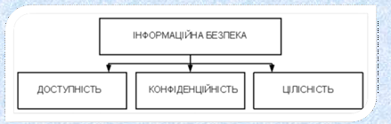
1 . Основні поняття безпеки
Базова модель безпеки інформації
Безпека інформації (даних) (information (data) security) - стан захищеності інформації (даних), при якому забезпечується:
Конфіденційність (confidentiality) - доступ до інформації лише для авторизованих користувачів.
Доступність (availability) – постійний доступ до інформації для користувачів.
Цілісність (integrity) - достовірність і повнота інформації (уникнення несанкціонованої модифікації інформації).
Це базова модель безпеки інформації (даних).
Базова модель може бути розширена додаванням наступних станів (сервісів):
Невідмовність (non-repudiation) - неможливість відмови від авторства.
Підзвітність (accountability) - забезпечення ідентифікації суб'єкта доступу і реєстрації його дій.
Надійність (reliability) - відповідність передбаченій поведінці або результату.
Автентичність (authenticity) - гарантування, що суб'єкт або ресурс ідентичні заявленим.
Безпека IС досягається вживанням заходів щодо забезпечення конфіденціальності і цілісності оброблюваної нею інформації, а також доступності та цілісності компонентів і ресурсів системи.

Slide 6
1. Основні поняття безпеки
Підхід до проблем інформаційної безпеки необхідно починати з виявлення сторін, зацікавлених у забезпеченні:
своєчасного доступу (за прийнятний час) до необхідної інформації;
конфіденційності певної частини інформації;
достовірності (повноти, точності, адекватності, цілісності) інформації;
захисту від нав'язування їм неправдивої (недостовірної, перекрученої) інформації (тобто від дезінформації);
захисту частини інформації від незаконного її тиражування (захисту авторських прав, прав власника інформації тощо);
розмежування відповідальності за порушення законних прав (інтересів) інших суб'єктів інформаційних відносин і встановлених правил поводження з інформацією;
можливості здійснення безперервного контролю і управління процесами обробки і передачі інформації

Slide 7
1. Основні поняття безпеки
Субʼєкт – це активний компонент IC, який може стати причиною потоку інформації від об'єкта до суб'єкта або зміни стану системи.
Обʼєкт – пасивний компонент системи, який зберігає, приймає або передає інформацію. Доступ до об'єкту означає доступ до інформації, яка міститься в ньому.
У якості об'єктів, які підлягають захисту в інтересах забезпечення безпеки суб'єктів інформаційних відносин, необхідно розглядати: інформацію та інформаційні ресурси, бази даних, програми, застосунки, носії інформації, процеси обробки інформації.

Slide 8
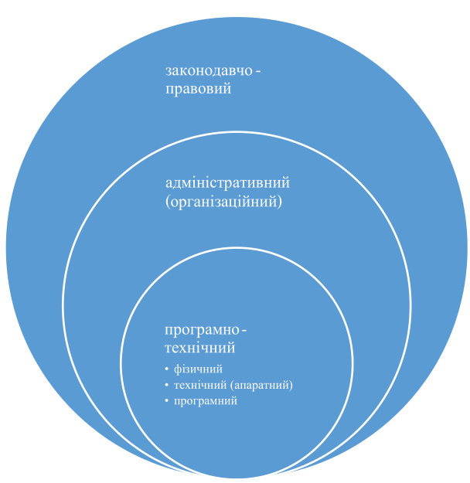
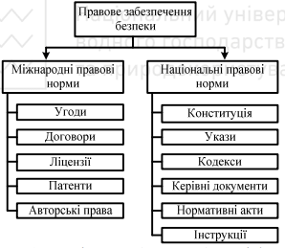
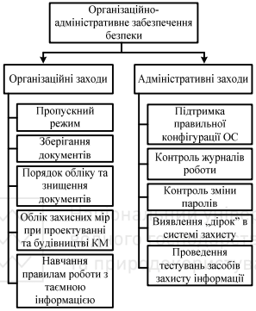
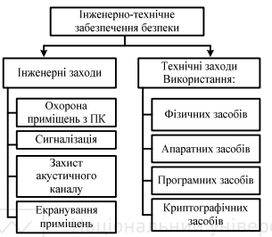
2. Забезпечення безпеки
Захист даних (Data protection)– комплекс технічних, організаційних і юридичних мір

Slide 9
2. Забезпечення безпеки
Використовують багато понять для визначення захисту інформації в системах обробки та передавання інформації.
Це і захист інформації в комп’ютерних системах, і захист інформації в автоматизованих системах, і захист інформації в інформаційно-телекомунікаційних мережах тощо.
В Україні загальноприйнятим є поняття захисту інформації в інформаційно-телекомунікаційних системах, його найбільше використовують у законодавчих та нормативних документах (див. Про захист інформації в інформаційно-телекомунікаційних системах )
https://cip.gov.ua/ua - Державна служба спеціального зв’язку та захисту інформації України
Закони: “Про основні засади забезпечення кібербезпеки України”, “Про національну безпеку України”, “Про Державну службу спеціального зв’язку та захисту інформації України”, Про захист персональних даних
Notes:
Державна служба спеціального зв’язку та захисту інформації України є державним органом, призначеним для забезпечення функціонування і розвитку державної системи урядового зв’язку, Національної системи конфіденційного зв’язку, формування та реалізації державної політики у сферах кіберзахисту критичної інформаційної інфраструктури, державних інформаційних ресурсів та інформації, вимога щодо захисту якої встановлена законом, криптографічного та технічного захисту інформації, телекомунікацій, користування радіочастотним ресурсом України, поштового зв’язку спеціального призначення, урядового фельд’єгерського зв’язку, а також інших завдань відповідно до закону.

Slide 10
2. Забезпечення безпеки
Захист інформації, основні визначення
захист інформації в системі - діяльність, спрямована на запобігання несанкціонованим діям щодо інформації в системі;
інформаційна (автоматизована) система - організаційно-технічна система, в якій реалізується технологія обробки інформації з використанням технічних і програмних засобів;
телекомунікаційна система - сукупність технічних і програмних засобів, призначених для обміну інформацією шляхом передавання, випромінювання або приймання її у вигляді сигналів, знаків, звуків, рухомих або нерухомих зображень чи в інший спосіб;
інформаційно-телекомунікаційна система - сукупність інформаційних та телекомунікаційних систем, які у процесі обробки інформації діють як єдине ціле;
комплексна система захисту інформації - взаємопов'язана сукупність організаційних та інженерно-технічних заходів, засобів і методів захисту інформації;
криптографічний захист інформації - вид захисту інформації, що реалізується шляхом перетворення інформації з використанням спеціальних (ключових) даних з метою приховування/відновлення змісту інформації, підтвердження її справжності, цілісності, авторства тощо;
технічний захист інформації - вид захисту інформації, спрямований на забезпечення за допомогою інженерно-технічних заходів та/або програмних і технічних засобів унеможливлення витоку, знищення та блокування інформації, порушення цілісності та режиму доступу до інформації.

Slide 11
2. Забезпечення безпеки
Для побудови політики інформаційної безпеки щодо захисту інформаційної системи рекомендується окремо розглядати наступні напрями :
1. Захист апаратного забезпечення інформаційної системи (харда);
2. Захист процесів, процедур і програм обробки інформації (софта);
3. Захист інформації (даних);
4. Захист каналів зв'язку;
5. Управління системою захисту

Slide 12
2. Забезпечення безпеки
Комплекс мір повинен забезпечити:
захист від певних осіб, які не повинні мати можливість прочитати інформацію відповідно до передбачених умов.
захист від несанкціонованої зміни, спотворення або видалення
захист щодо можливості доступу до інформації (не можливість користувачу передавати інформацію – DDOS, блокування сигналу)
Можна застосовувати різні підходи:
Поставити неподоланний (фізичний) бар'єр
Поставити логічний бар'єр
Зберігати дані таким чином, щоб вони могли «самі» за себе постояти (закодувати/зашифрувати дані, щоб зловмисник, отримавши їх, не зміг нанести шкоди)

Slide 13
2. Забезпечення безпеки
Розрізняють 4 рівні захисту комп'ютерних та інформаційних ресурсів:
запобігання – доступ до інформації та технологій має тільки авторизований персонал;
виявлення – зловживання стають відомими ще на ранній стадії, навіть у разі обходу механізмів захисту;
обмеження – зменшення розміру втрат, якщо злочин мав місце, незважаючи на вжиті заходи щодо його запобігання;
відновлення – забезпечення ефективного відновлення інформації при наявності документованих і перевірених планів проведення цієї операції.

Slide 14
3. Основні загрози безпеці
Під загрозою ((threat)) безпеки розуміють потенційно можливі впливи, події, фактори, умови, процеси або явища, котрі прямо чи побічно можуть нанести шкоду (збиток) інтересам обʼєктів інформаційних відносин.
Сучасна література під поняття «інформаційна загроза» також розглядає ступінь імовірності виникнення такого явища (події), наслідком якого можуть бути небажані впливи на інформацію
Уразливість (vulnerability) системи – це деяке найбільш чутливе місце (властивість), недолік системи, яке робить можливим виникнення і реалізацію загрози (атаки на систему).
Уразливість програмного забезпечення, як правило, обумовлена наступними помилками:
у програмному забезпеченні (уразливість реалізації);
у конфігурації програмного забезпечення (уразливість конфігурації);
які не зв'язані прямо з конкретним програмним забезпеченням (уразливість проектування).
Проміжок часу від моменту, коли з’являється можливість використовувати вразливе місце, і до моменту, коли ця можливість ліквідовується, називається вікном небезпеки, що асоціюється з даною уразливістю. Поки існує вікно небезпеки, можливі успішні атаки на систему.
Потенційні порушники називаються джерелами загрози
Основна мета захисту системи – протидія загрозам безпеки.

Slide 15
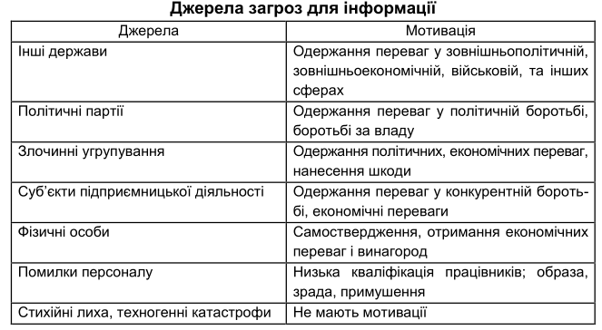
3. Основні загрози безпеці
Notes:
Під терміном уразливість мається на увазі слабке місце в програмному забезпеченні, що може бути використано порушником безпеки у своїх цілях.

Slide 16
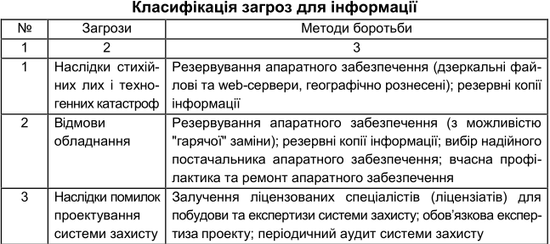
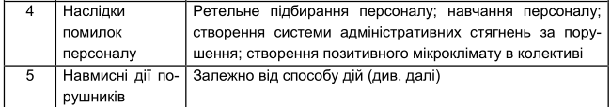
3. Основні загрози безпеці
Якщо система захисту побудована з урахуванням усіх сучасних методів та засобів захисту, ретельно підібраного та навченого персоналу, який не допускає помилок, то навмисні дії порушників у такій системі неможливі.
Основне правило захисту інформації: жодна система захисту не може довгий час протистояти цілеспрямованим діям озброєного сучасними технологіями кваліфікованого порушника.
Проблема полягає не в тому, чи подолають зловмисники систему захисту, а в тому, коли це відбудеться.

Slide 17
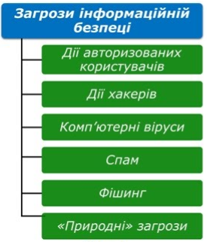
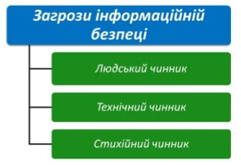
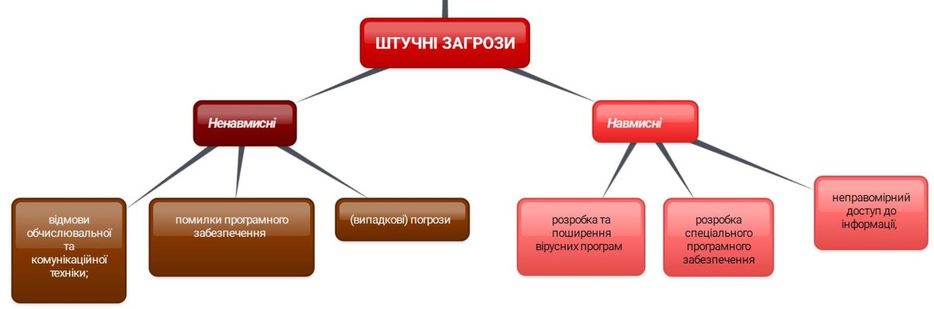
3. Основні загрози безпеці

Slide 18
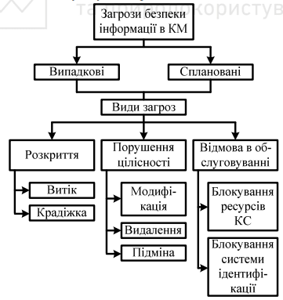
3. Основні загрози безпеці
Штучні загрози – це загрози, викликані діяльністю людини.
Розрізняють:
ненавмисні (випадкові) загрози, викликані помилками в проектуванні системи і її елементів, помилками в, помилками в діях персоналу і т.п. ;
навмисні загрози (сплановані), повʼязані з корисливими намірами людей (зловмисників).
Основні ненавмисні штучні загрози:
ненавмисні дії, що призводять до часткової або повної відмови системи
зараження комп'ютера вірусами
необережні дії, що призводять до розголошення конфіденційної інформації, або роблять її загальнодоступною;
розголошення, передача або втрата атрибутів розмежування доступу (паролів, ключів шифрування, ідентифікаційних карток, перепусток тощо)
проектування архітектури системи, технології обробки даних, розробка прикладних програм, з можливостями, що являють небезпеку для працездатності системи і безпеки інформації;
вхід в систему в обхід засобів захисту
некомпетентне використання, настроювання або неправомірне відключення засобів захисту персоналом служби безпеки
пересилання даних за помилковою адресою абонента
введення помилкових даних

Slide 19
3. Основні загрози безпеці
Основні навмисні штучні загрози:
фізичне руйнування системи, відключення або виведення з ладу підсистем
перехоплення даних, переданих по каналах зв'язку, та їх аналіз з метою з'ясування протоколів обміну, правил входження в зв'язок і авторизаціі користувача та подальших спроб їх імітації для проникнення в систему
читання інформації з областей оперативної памʼяті, які використовуються операційною системою або іншими користувачами в асинхронному режимі, використовуючи недоліки мультизадачних операційних систем і систем програмування
незаконне отримання паролів та інших реквізитів розмежування доступу (агентурним шляхом, використовуючи недбалість користувачів, шляхом підбору, шляхом імітації інтерфейсу системи і т.д.) з подальшим маскуванням під зареєстрованого користувача ( “маскарад”);
несанкціоноване використання терміналів користувачів, які мають унікальні фізичні характеристики, такі як номер робочої станції в мережі, фізичну адресу, адресу в системі зв'язку, апаратний блок кодування і т.п .;
розкриття шифрів криптозахисту інформації
незаконне підключення до ліній звʼязку з метою прямої підміни законного користувача шляхом його фізичного відключення після входу в систему і успішної аутентифікації з подальшим введенням дезінформації та навʼязуванням неправдивих повідомлень

Slide 20
3. Основні загрози безпеці
Класифікація загроз безпеки:
Класифікація загроз за метою: несанкціоноване читання інформації, несанкціонована зміна інформації, несанкціоноване знищення інформації, повне або часткове руйнування системи;
Класифікація загроз за принципом впливу: використання легальних каналів отримання інформації (наприклад, несанкціоноване читання з файлу); використання прихованих каналів отримання інформації (наприклад, недокументованих можливостей ОС); створення нових каналів отримання інформації (наприклад, за допомогою програмних закладок).
Класифікація загроз за характером впливу на систему: активний вплив – несанкціоновані дії в системі; пасивний вплив – несанкціоноване спостереження за процесами в системі.
Класифікація загроз, що виникають через слабкий захист: неадекватна політика безпеки (в т.ч. помилки адміністратора); помилки і недокументовані можливості ПЗ (так звані “люки” – вбудовані в систему спеціальні входи, призначені для тестування або налагодження, але випадково залишені, що дозволяє обходити систему захисту); раніше впроваджені програмні закладки.
Класифікація загроз за способом впливу на обʼєкт атаки: безпосереднє перевищення користувачем своїх повноважень; робота від імені іншого користувача або перехоплення результатів його роботи.
Класифікація загроз за способом дій порушника: в інтерактивному режимі (вручну) або в пакетному режимі (за допомогою спеціальних програм, без участі користувача).
Класифікація загроз за використовуваними засобами атаки: штатні засоби без використання додаткового ПЗ; ПЗ третіх фірм (віруси, шкідливі програми; ПЗ, розроблене для інших цілей – відладчики, мережеві монітори і т. д.).
Класифікація загроз за обʼєктом атаки: апаратні засоби (обладнання); програмне забезпечення, дані, персонал.

Slide 21
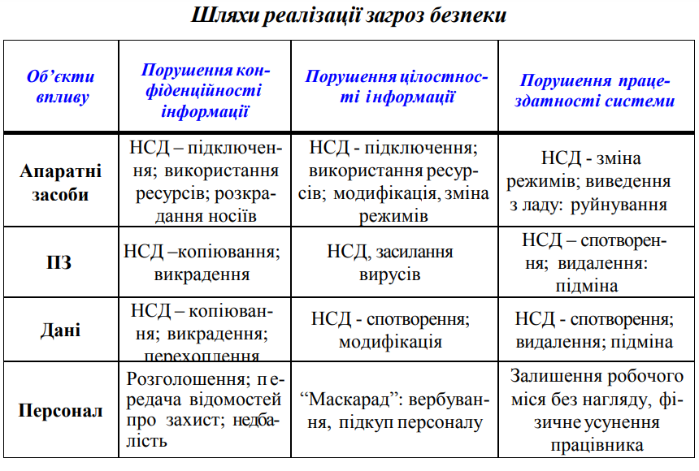
3. Основні загрози безпеці

Slide 22
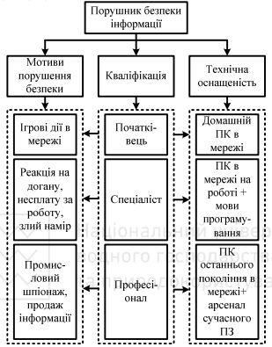
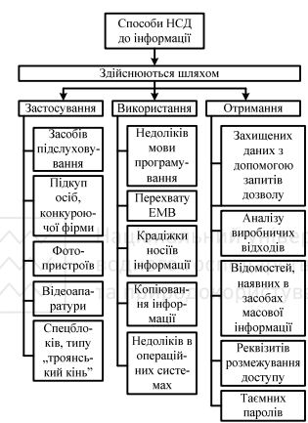
4. Опис моделі гіпотетичного порушника
При аналізі ризиків та визначення вимог до захисту інформації необхідно враховувати, що
кваліфікація порушника може бути на рівні розробника даної системи;
порушником може бути як стороння особа, так і законний користувач системи;
порушнику відома інформація про принципи роботи системи;
порушник вибере найбільш слабку ланку в захисті
При цьому виявити цілі і мотиви дій порушника, до якої категорії він належить, врахувати можливі обмеження на дії порушника

Slide 23
Формальні моделі керування доступом
Лекція 2

Slide 24
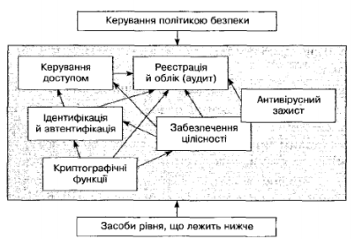
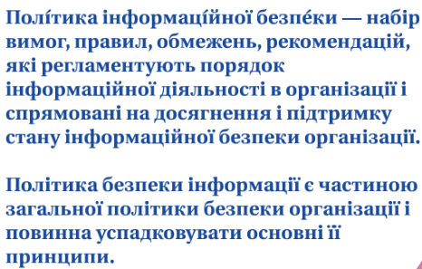
Політика інформаційної безпеки
Основні компонети комплексу засобів захисту
Notes:
Політика безпеки є інтегральною характеристикою захищеної системи.
Політики безпеки представляє собою якісне (або якісно-кількісне) вираження своєї захищеності у термінах, що представляють систему.
Опис політики безпеки може враховувати властивості зловмисників та об'єктів атаки.
Наприклад, найчастіше розглядаються політики безпеки, пов'язані з поняттям "доступ".

Slide 25
Методи розмежування контролю доступу
Контроль (розмежування прав) доступу до ресурсів застосовується для вирішення ключових завдань захисту інформації від несанкціонованого доступу (НСД), це ключовий елемент захисту, направлений на підвищення рівня експлуатаційної інформаційної безпеки сучасних інформаційних систем
Notes:
Доступ - категорія суб'єктно-об'єктної моделі, описуючий процес виконання операцій суб'єктів над об'єктами.

Slide 26
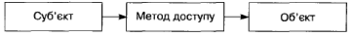
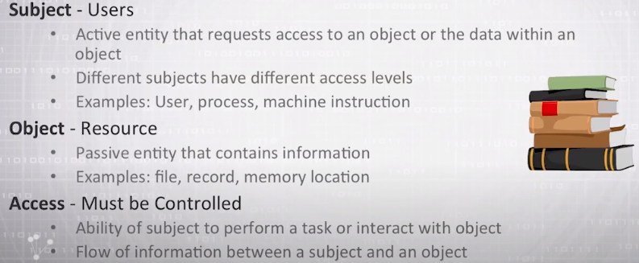
Методи розмежування контролю доступу
Множина (область) безпечних доступів визначається дискретним набором трійок
Notes:
У суб'єктно-об'єктної моделі є суб'єкти (активні сутності), об'єкти (пасивні сутності) і породжувані діями суб'єктів процеси над об'єктами.

Slide 27
Методи розмежування контролю доступу
Об’єкти
Суб’єкти
Процеси суб’єктів
Користувачі
Програми
Програми
Файли
Зовнішні комунікації
Дані БД
Notes:
При цьому суб'єкти здійснюють доступ до об'єктів шляхом породження процесів над ними

Slide 28
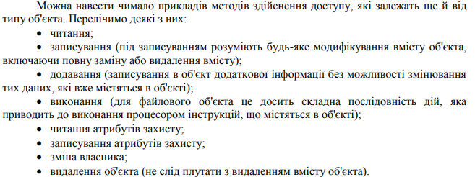

Slide 29
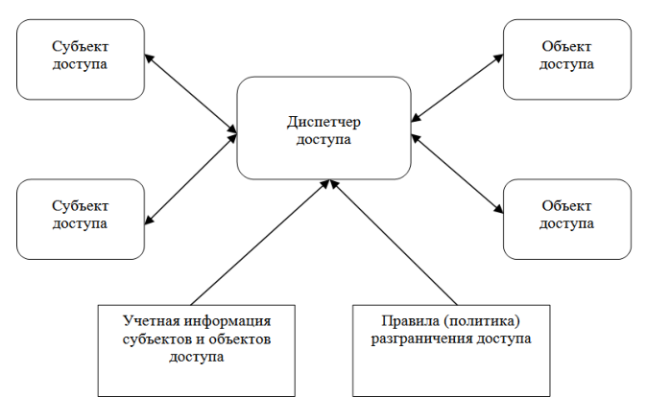
Узагальнена схема контролю
Методи розмежування контролю доступу
Аксіома 1. У захищеній системі завжди присутній активний компонент (суб'єкт), що виконує контроль операцій суб'єктів над об'єктами. Цей суб'єкт фактично відповідає за реалізацію деякої політики безпеки.
Аксіома 2. Для виконання в захищеній системі операції над об'єктами необхідна додаткова інформація про дозволені чи заборонені операції суб'єктів з об'єктами.
Аксіома 3. Усі питання безпеки інформації в системі описуються доступами суб'єктів до об'єктів.
Зауваження. В загальному політика безпеки виражає нестаціонарний стан захисту системи. Захищена система може змінюватися, доповнюватися новими компонентами (суб’єктами, об’єктами, операціями суб’єктів над об’єктами). Тому політика безпеки повинна бути підтримана у часі, і це приводить до необхідність розгляду задач гарантування заданої політики безпеки.

Slide 30
Методи розмежування контролю доступу
При розгляді політики безпеки необхідно вирішити чотири класи взаємозалежних задач:
1) формулювання та вивчення політики безпеки
2) реалізація політика безпеки
3) гарантування заданої політики безпеки
4) управління безпекою
Notes:
Питання гарантій політики безпеки є ключовим як у теорії, так і в практиці.

Slide 31

Методи розмежування контролю доступу
Методи контролю доступу відрізняються
способами ідентифікації суб'єкта та об'єкта доступу
способами задання та зберігання правил (політики) розмежування доступу.
Розглянемо основні методи контролю доступу і вимоги до коректності реалізації цих методів в частині побудови безпечної програми

Slide 32
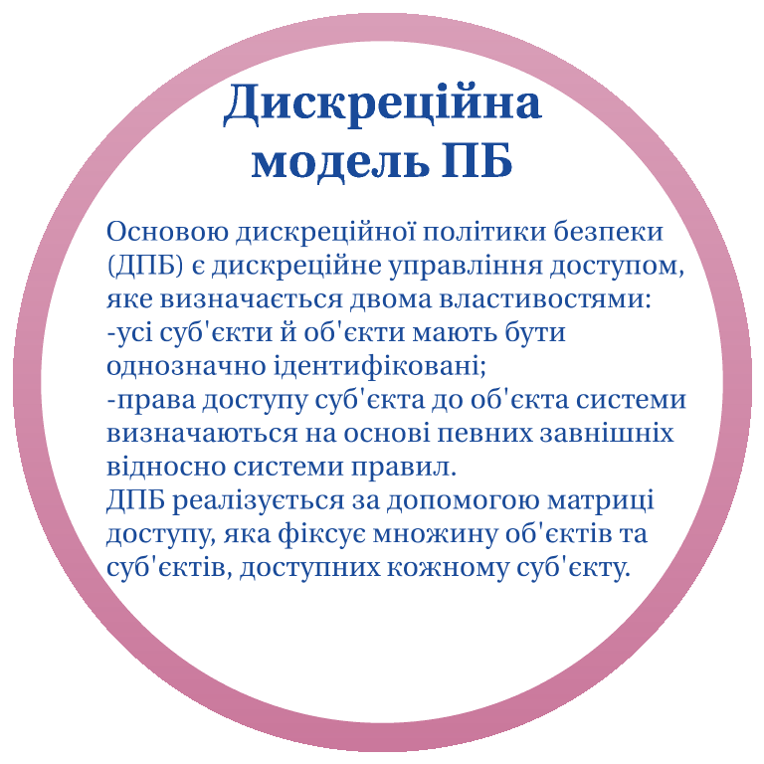
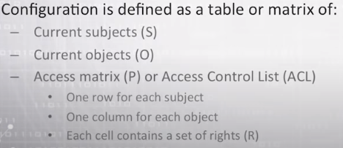
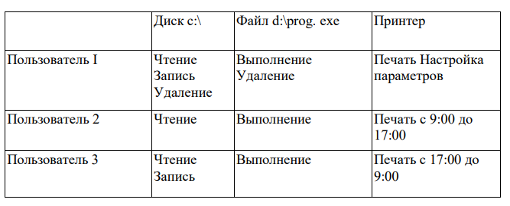
Discretionary Access Control -DAC
модель матриці доступу
Notes:
Дана політика безпеки: 1. Не враховує динаміку зміни стану системи. 2. Не накладає обмежень на стан системи.
Крім цього, при використанні виникає питання визначення правил поширення прав доступу і аналізу їх впливу на безпеку системи.
Алгоритмічно нерозв'язна задача: перевірити чи приведуть дії до порушення безпеки чи ні.

Slide 33
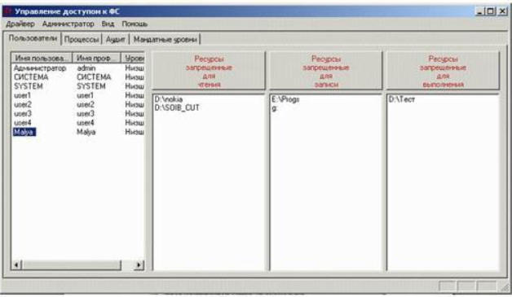
Метод дискреційного контролю доступу
Приклад: Суб'єкт доступу «Користувач № 1» має право доступу тільки до об'єкта доступу № 3, тому його запит до об'єкта доступу № 2 відхиляється. Суб'єкт «Користувач № 2» має право доступу як до об'єкта доступу № 1, так і до об'єкта доступу № 2, тому його запити до даних об'єктів не відхиляються.
Можливі кілька підходів до побудови дискреційонного керування доступом:
Кожен об'єкт системи має прив'язаного до нього суб'єкта, званого власником. Саме власник встановлює права доступу до об'єкта.
Система має одного виділеного суб'єкта — суперкористувача, який має право встановлювати права володіння для всіх інших суб'єктів системи.
Суб'єкт з певним правом доступу може передати це право будь-якому іншому суб'єкту.
Можливі й змішані варіанти побудови, коли одночасно в системі присутні як власники, які встановлюють права доступу до своїх об'єктів, так і привілейований користувач, який має можливість зміни прав для будь-якого об'єкта та / або зміни його власника. Саме такий змішаний варіант реалізований в більшості операційних систем, наприклад Unix або Windows.

Slide 34
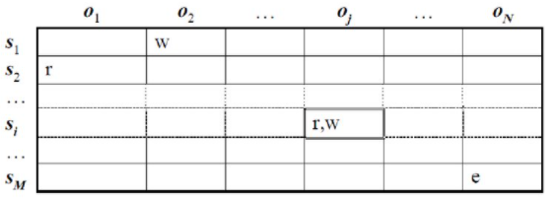
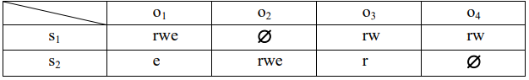
Модель Харрісона-Руззо-Ульмана (Harrison-Ruzzo-Ulman, HRU)
Множина обєктів O ={o₁,o₂,…,o_{M}}
Множина субєктів S = {s₁,s₂,…,s_{N}}, при цьому S ⊆ O
Операції над обєктами Op = {Op₁ ,Op₂ ,…,Op_{L}}
Множина прав R = {r₁,r₂,…,r_{K}}
Матрица доступу A, яка містить інформацію про політику доступу в системі

Slide 35
Модель Харрісона-Руззо-Ульмана (Harrison-Ruzzo-Ulman, HRU)
Крім елементарних операцій доступу Read, Write и т.д. вводяться також 6 примітивніий операцій (операторів) Op_{k} по зміні суб’єктами матриці доступу:
Enter r into (s,o) – ввести право r в ячейку (s,o)
Delete r from (s,o) - видалити право r із ячейки (s,o)
Create subject s - створити суб’єкт s (новий рядок матриці M)
Create object o - створити oб’єкт o (новий стовчик матриці M)
Destroy subject s
Destroy object o

Slide 36
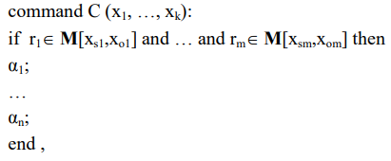
Модель Харрісона-Руззо-Ульмана (Harrison-Ruzzo-Ulman, HRU)
Стан системи Q змінюється при виконанні команд C(α₁, α₂, …), що змінюють стан матриці доступа A.
Команди ініціалізуються субъектами
Структура команди
x_{i} – індентифікатори суб’єктів або об’єктів
Notes:
Cистема називається моноопераціонной, якщо кожна команда містить тільки один примітивний оператор.

Slide 37
Модель Харрісона-Руззо-Ульмана (Harrison-Ruzzo-Ulman, HRU)
Приклади команди
Command "создать файл"(s, f):
Create object f ;
Enter "own" into (s, f ) ;
Enter "read" into (s, f ) ;
Enter "write" into (s, f ) ;
end
Command «ввести право чтения"(s,s',f):
if own ⊆ (s, f ) ;
then
Enter r "read" into (s', f ) ;
end
A₀
o₁
…
o_{M}
A₁
o₁
…
o_{M}
o
A₁
o₁
…
o_{M}
o
s₁
s₁
s₁
.
.
.
.
.
.
.
.
.
s
s
own
r, w
s
own
r, w
.
.
.
.
.
.
s'
r
.
.
.
s_{N}
s_{N}
s_{N}

Slide 38
Модель Харрісона-Руззо-Ульмана (Harrison-Ruzzo-Ulman, HRU)
Q₀ = (S₀,O₀,A₀) → Q₁ = (S₁,O₁,A₁)
Стан системи з початковою конфігурацією Q₀ безпечна по праву r, якщо не існує (при певному наборі команд і умов їх виконання) послідовності запитів до системи, яка призводить до запису права r в ячейку A₀[s,o], якого раніше там не було.
Для моделі HRU проблема безпеки вирішувана для моно-операційних систем, в загальному випадку - не розв'язна
Notes:
Функціонування системи буде розглянуто лише з точки зору змін у матриці доступу.
Всі системи захисту повинні будуватися на основі визначених математичних моделей, за допомогою яких має бути теоретично підтверджено відповідність системі захисту вимог заданій політиці безпеки. Це є вимогою більшості критеріїв оцінки безпеки системи. Необхідним алгоритмом, який здійснює перевірку відповідності системи захисту вимогам заданій політиці безпеки. Однак, алгоритм перевірки безпеки дискреційної системи не може бути знайдено в загальному випадку.
Можна використовувати моноопераційні системи, для яких алгоритм перевірки безпеки існує для заданого права, але даний клас систем є занадто вузьким.

Slide 39
Модель Харрісона-Руззо-Ульмана (Harrison-Ruzzo-Ulman, HRU)
Проблема «троянских програм»
відсутність контролю за породженням потоків інформації, зокрема, контролю за породженням суб'єктів, наслідком чого можуть бути так звані "троянські" програми.
У моделі HRU "правильність", легітимність ініційованих з об'єктів-джерел суб'єктів доступу ніяк не контролюється.
В результаті, зловмисник в системі може здійснити неправомірний доступ до інформації на основі підміни властивостей суб'єктів доступу.
Notes:
Крім проблем з невизначеністю поширення прав доступу в системах на основі моделі HRU була помічена ще одна серйозна проблема - відсутність контролю за породженням потоків інформації, і, зокрема, - за породженням суб'єктів, наслідком чого можуть виникати "троянські" програми.
У моделі HRU легітимність ініційованих з об'єктів-джерел суб'єктів доступу ніяк не контролюється.
В результаті, зловмисник може здійснити неправомірний доступ до інформації на основі підміни властивостей суб'єктів доступу.
Неявним інформаційним потоком міжоб'єктами системи називається процес перенесення інформації між ними без їх безпосередньої взаємодії.

Slide 40
o₁
o₃ =secret
o₃ =secret
o₃ =secret
r,w,e
r,w,e
s₁
s₁
s₁
r,w,e
f
r,w,e
r,w,e
f
s₂
s₂
s₂
r,w,e
o₂
r,w,e
o₂
r,w,e
o₂
o'= o₃
Command "создать файл“ (s₂,f):
if write ∈ [s₂, o₂] ;
then
Create object f ;
Enter "read" into [s₂, f ] ;
Enter "write" into [s₂, f ] ;
Enter "execute" into [s₂, f ];
if read ∈ [s₁, o₂] ;
then
Enter "read" into [s₁, f ] ;
if write ∈ [s₁, o₂] ;
then
Enter "write" into [s₁, f ] ;
if execute ∈ [s₁, o₂] ;
then
Enter "execute" into [s₁, f ] ;
end
Command “запустить файл"(s₁, f ):
if execute ∈ [s₁, f ] ;
then
Create subject f ' ;
Enter "read“ into [f ',o₁];
Enter "read" into [f ',o₃];
if write ∈ [s₁,o₂] ;
then
Enter “write“ into [f',o₂];
end
Command “скопировать файл o₃ программой f ' в o₂“ (f ',o₃, o₂):
if read ∈ [f ', o₃] and
write ∈ [f ', o₂]
then
Create object o';
Write (f ', o₃ , o');
if read ∈ [s₂, o₂] ;
then
Enter "read" into [s₂,o'];
end

Slide 41
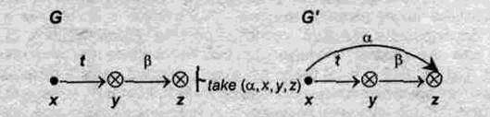
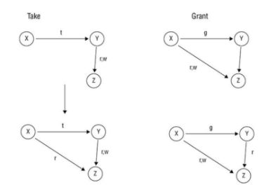
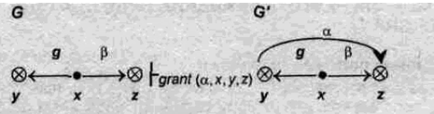
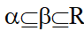
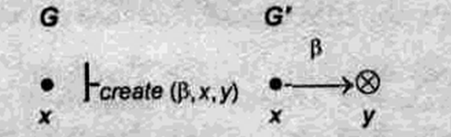
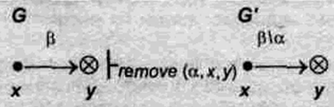
Модель розповсюдження доступу Take-Grant
У класичній моделі Take-Grant правило перетворення графа може бути одним з чотирьох (правила де-юре):
Notes:
1976, аналіз DAC
Модель Take-Grant - це формальна модель, використовувана в області комп'ютерної безпеки, для аналізу систем дискреційного розмежування доступу; підтверджує або спростовує ступеня захищеності даної автоматизованої системи, яка повинна задовольняти регламентованим вимогам.
В якості основних елементів моделі використовуються граф доступів і правила його перетворення.
Мета моделі - дати відповідь на питання про можливість отримання прав доступу суб'єктом системи на об'єкт в стані, що описується графом доступу.
Take-Grant отримала продовження як розширена модель Take-Grant, в якій розглядаються шляхи виникнення інформаційних потоків в системах з дискреційним розмежуванням доступу.

Slide 42
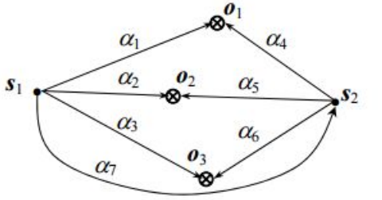
Приклад графового задання

Slide 43
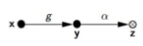
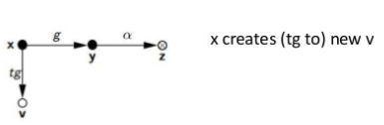
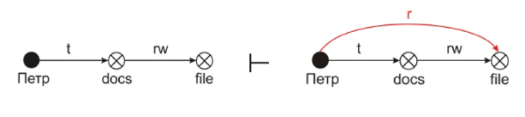
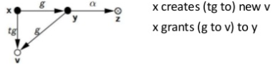
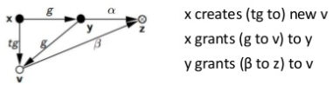
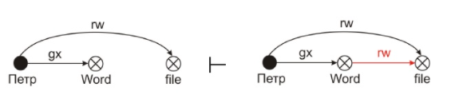
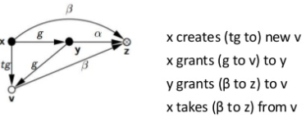
Приклади

Slide 44
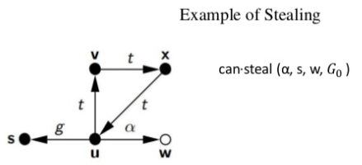
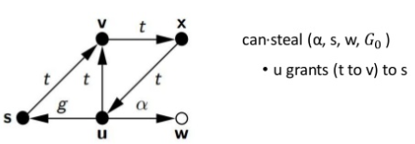
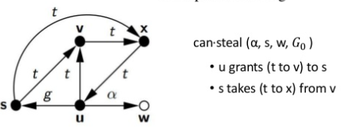
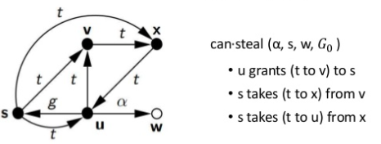
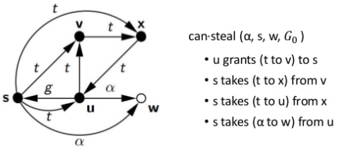

Slide 45
Ми обмежимося розглядом двох способів реалізації умов поширення прав доступу, а саме:1. Способу санкціонованого отримання прав доступу;2. Способу викрадення прав доступу.

Slide 46

Mandatory Access Control — MAC
Notes:
Мандатний принцип розмежування доступу, в своючергу, ставив собі за мету перенести на автоматизовані системи практику секретного документообігу, прийняту в урядових і військових структурах, коли всі документи і допущені до них особи асоціюються з ієрархічними рівнями секретності.
Правила отримання доступу до документів різняться в залежності від характеру роботи з ними
Мітка називається рівнем безпеки. Всі рівні безпеки упорядковуються за допомогою встановленого відношення порядку

Slide 47
Мандатне керування доступом
Мандатне керування доступом (англ. Mandatory access control, MAC) — розмежування доступу суб'єктів до об'єктів, засноване на призначенні мітки конфіденційності для інформації, що міститься в об'єктах, і видачу офіційних дозволів (допуску) суб'єктів на звернення до інформації такого рівня конфіденційності.
Приклад: суб'єкт «Користувач № 2», який має допуск рівня «не таємно», не може отримати доступ до об'єкта, що має мітку «для службового користування». У той же час, суб'єкт «Користувач № 1» з допуском рівня «секретно» має право доступу до об'єкта з міткою «для службового користування».
Система забороняє користувачеві або процесу, що володіє певним рівнем довіри, отримувати доступ до інформації, процесів або пристроїв більш захищеного рівня. Тим самим забезпечується ізоляція користувачів і процесів, як відомих, так і невідомих системі (невідома програма повинна бути максимально позбавлена ​​довіри, і її доступ до пристроїв і файлів повинен обмежуватися сильніше).
Це спосіб, що поєднує захист і обмеження прав, що застосовується по відношенню до комп'ютерних процесів, даних і системних пристроїв, призначений для запобігання їх небажаного використання.
Мандатна модель керування доступом, крім дискреційного і рольового, є основою реалізації розмежувальної політики доступу до ресурсів при захисті інформації обмеженого доступу. При цьому дана модель доступу практично не використовується «в чистому вигляді», зазвичай на практиці вона доповнюється елементами інших моделей доступу.

Slide 48
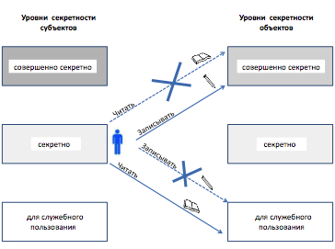
Приклад
Notes:
На цій основі було "виявлено" два основних правила, які гарантують безпеку:
Правило 1. (no read up (NRU) - немає читання вгору). Працівник не має права знайомитися з документом (читати), гриф секретності (рівень безпеки) якого вище його ступеня допуску (рівня безпеки).
Правило 2. (no write down (NWD) - немає запису вниз). Працівник не має права вносити інформацію (писати) свого рівня безпеки в документ з більш низьким рівнем безпеки (з більш низьким грифом секретності).

Slide 49
Модель Белла–ЛаПадула (Bell – LaPadula)
Модель системи Σ(v₀ ,Q, T) зображається сукупністю:
множина об’єктів O доступу;
множина суб’єктів S доступу;
множина прав доступу R (в "класичній" моделі всього два элементи – read и write);
матриця доступу A[s, o];
решітка Λ_{L} рівня безпеки, L - множина рівнів безпеки суб’єктів і об’єктів системи (допуск і гриф секретності);
функція F: S ∪ O → L, яка відображає елементи множин S и O на множину L;
Notes:
Використання решітки для опису відносини між рівнями безпеки дозволяє використовувати в якості атрибутів безпеки (елементів множини L) не тільки цілі числа, для яких визначено ставлення "менше або дорівнює", а й більш складні складові елементи.
Функція рівня безпеки F призначає кожному суб'єкту і об'єкту деякий рівень безпеки з L, розбиваючи множина сутностей системи на класи, в межах яких їх властивості з точки зору моделі безпеки є еквівалентними.

Slide 50
Модель Белла–ЛаПадула (Bell – LaPadula)
множини станів системи V, яке визначається множиною впорядкованих пар (F, A);
початкового стану v₀ ∈ V;
набору запитів Q суб'єктів на доступ (здійснення операцій) до об'єктів, виконання яких переводить систему в новий стан;
функції переходів T: V×Q → V*, яка переводить систему з одного стану V в інший V* при виконанні запитів з Q.

Slide 51
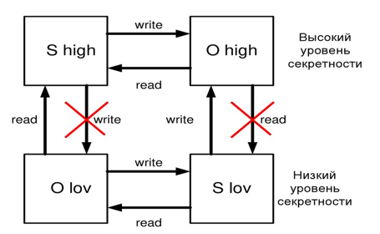
Модель Белла–ЛаПадула (Bell – LaPadula)
Стан системи поділяються на небезпечні і безпечні.
Озн 1 (NRU). Стан називається безпечним за read (або просто безпечним) тоді і тільки тоді, коли для кожного суб'єкта, який здійснює в цьому стані доступ читання до об'єкта, рівень безпеки цього суб'єкта домінує над рівнем безпеки цього об'єкта:
∀ s ∈ S, ∀ o ∈ O, read ∈ A[s, o] → F_{L}(s) ≥ F_{L}(o) .
Озн 2 (NWD). Стан називається безпечним по write тоді і тільки тоді, коли для кожного суб'єкта, який здійснює в цьому стані доступ запису до об'єкта, рівень безпеки цього об'єкта домінує над рівнем безпеки цього суб'єкта:
∀ s ∈ S, ∀ o ∈ O, write ∈ A[s, o] → F_{L}(o) ≥ F_{L}(s) .
Озн 3. Стан системи безпечний тоді і тільки тоді, коли він безпечний за читання і за записом.
Notes:
Мандатне управління доступом не розрізняє сутностей, яким присвоєно однаковий рівень безпеки, і на їх взаємодії обмеження відсутні. Тому в тих ситуаціях, коли управління доступом вимагає більш гнучкого підходу, мандатна модель застосовується спільно з дискреційною, яка використовується для контролю за взаємодіями між сутностями одного рівня і для установки додаткових обмежень, що підсилюють мандатну модель.

Slide 52
Критерій безпеки в моделі Белла-ЛаПадули. Система Σ(v₀ ,Q, F_{T}) безпечна тоді і тільки тоді, коли її початковий стан v₀ безпечний і всі стани, досяжні з v₀ шляхом застосування скінченної послідовності запитів з Q, є безпечні.
На основі цього критерію доведена "основна теорема безпеки" (ОТБ). Суть її в наступному.На функцію переходів накладаються 4 обмеження, які фактично виражають вимоги дотримання в кожному стані системи правил NRU і NWD незалежно від передісторії доступів.
Інакше кажучи, при переходах системи в новий стан в матриці доступу не повинно виникати ніяких нових, і не повинно зберігатися ніяких старих віднощень доступу, які були б небезпечні в сенсі правил NRU і NWD.
Notes:
Якщо початковий стан системи безпечний, і всі переходи системи зі стану в стан не порушують обмежень, сформульованих політикою безпеки, то будь-який наступний стан системи безпечний.
Крім того для ІС з ММБ характерна більш висока ступінь надійності. Це пов'язано з тим, що монітор безпеки такої системи повинен відслідковувати, не тільки правила доступу суб'єктів системи до об'єктів, а й стан самої ІС. Таким чином, канали витоку в системах даного типу не закладені в неї безпосередньо (що спостерігається ДМБ), а можуть з'явитися тільки при практичній реалізації системи
Ще одним розширенням моделі Белла-ЛаПадули, що має важливе прикладне значення, є введення методології і техніки спільного (групового) доступу. Для цього
додається функція групового доступу. Відповідно в матриці доступу A [s, o] системи додаються рядки, відповідні суб'єктам групового доступу. Крім доповнення матриці доступу груповими суб'єктами, вводяться механізми реалізації для них правил NRU і NWD, оскільки до складу суб'єкта групового доступу, можуть входити суб'єкти з різним рівнем безпеки.

Slide 53
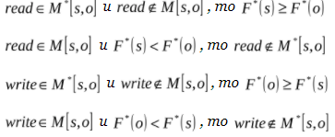
Основна теорема безпеки моделі Белла-ЛаПадули:
Система Σ(v₀ ,Q, T) безпечна тоді і тільки тоді, коли:
початковий стан v₀ = (F₀,M₀ ) безпечний
для будь-якого стану v, досяжного шляхом застосування скінченної послідовності запитів з Q таких, що T(v, r)=v*=(F*,M*), v=(F,M), і для кожного s і o системи виконуються наступні умови:
Якщо

Slide 54
Недоліки основної теореми безпеки Белла-ЛаПадули
Дана теорема є надмірною по відношенню до визначення безпечного стану, тому що обмеження, що накладаються теоремою на функцію переходу, збігаються з критеріями безпеки стану
З теореми випливає тільки те, що стани досяжні з безпечного стану при певних обмеженнях, будуть в певному сенсі безпечними, але при цьому не гарантується, що процес здійснення переходу буде безпечним.
Таким чином, можна знайти таку систему (Z-систему), в якій при спробі низькорівневого суб'єкта прочитати інформацію з високорівневого об'єкта буде відбуватися зниження рівня об'єкта до рівня суб'єкта, і здійснюватися читання. Функція переходу Z-системи задовольняє обмеженням основної теореми безпеки в сенсі критерію Белла-ЛаПадули, але будь-який користувач системи зможе прочитати будь-який файл, що є несумісним з безпекою в звичайному розумінні.
Для гарантування безпеки під час переходу між станами необхідно регламентувати зміни рівнів безпеки під час переходу від стану до стану за допомогою додаткових правил.
Notes:
+ Завищення рівня секретності - якщо по ходу роботи зміни в документ вносять суб'єктиз усе більш високим рівнем доступу, рівень секретності документа також постійно зростає
+ Запис всліпу
+ Довіренні субєкти
+ Проблема віддаленого читання-запису. У розподілених системах при віддаленому читанні файлу створюються два потоки: від суб'єкта до об'єкта (запити на читання, підтвердження, інша службова інформація) і від об'єкта до суб'єкта (самі запитувані дані). При цьому, наприклад, якщо F (s)>F (o), то перший потік буде суперечити властивості безпеки по запису. На практиці для вирішення цієї проблеми треба розділяти службові потоки (запити, підтвердження) та власне передачу інформації

Slide 55

Рольова модель
Основна ідея реалізується в даній моделі підходу полягає в тому, що поняття«суб'єкт» замінюється двома новими поняттями:
користувач - людина, що працює в системі;
роль - активно діюча в системі абстрактна сутність, з якою пов'язаний обмежений і логічно несуперечливий набір повноважень, необхідних для здійснення тих чи інших дій в системі.

Slide 56
Керування доступом на основі ролей (англ. Role Based Access Control, RBAC) — розвиток політики вибіркового керування доступом, при якому права доступу суб'єктів системи на об'єкти групуються з урахуванням специфіки їх застосування, утворюючи ролі^{[1][2]}.
Формування ролей покликане визначити чіткі і зрозумілі для користувачів комп'ютерної системи правила розмежування доступу. Рольове розмежування доступу дозволяє реалізувати гнучкі та динамічно змінні в процесі функціонування комп'ютерної системи правила розмежування доступу.
Таке розмежування доступу є складовою багатьох сучасних комп'ютерних систем. Як правило, даний підхід застосовується в системах захисту СУБД, а окремі елементи реалізуються в мережевих операційних системах. Рольовий підхід часто використовується в системах, для користувачів яких чітко визначено коло їх посадових повноважень і обов'язків.

Slide 57
Рольова модель
Управління доступом при використанні рольової моделі здійснюється наступним чином:
1. Для кожної ролі вказується набір повноважень, що представляє собою набір прав доступу до об'єктів системи.
2. Кожному користувачеві призначається список доступних йому ролей.
Користувач може бути асоційований з декількома ролями - дана можливість також значно спрощує адміністрування складних корпоративних систем

Slide 58

Рольова модель. Формальний опис
U – множина користувачів
R – множина ролей
P - множина повноважень на доступ до об’єктів (реалізація, наприклад, матриця доступу);
S – множина сеансів работи користувача з системой

Slide 59

Рольова модель. Формальний опис
Керування доступом реалізується з допомогою відображень:
PA ⊆ P × R - відображення множини повноважень на множину ролей, що задає для кожної ролі встановлений набір повноважень
UA ⊆ U × R – відображення користувачів на множину ролей, які визначають набір ролей доступних користувачу
user : S → U - функція, яка визначає для сеансу s ∈ S поточного користувача u ∈U, тобто u = user(s)
roles : S →{R} - функція, яка для сеанса s ∈ S визначає набір ролей із множини R, доступних в даному сеансі
permissions : S →{P} - функція, яка для сеанса s ∈ S задає набір доступних в ній повноважень(множина повновпжень всіх ролей, які доступні в даному сеансі):

Slide 60
Рольова модель
Критерій безпеки системи при використанні рольової моделі: система вважається безпечною, якщо будь-який користувач в системі, що працює в сеансі s ∈ S, може здійснювати дії, що вимагають повноважень p ∈ P, тільки в тому випадку, якщо p ∈ permissions(s)

Slide 61
Рольова модель
Підходи до розподілу ролей можуть бути різними і визначаються специфікою організації, проте в більшості випадків реалізується один з двох варіантів:
1. Створення ієрархічних ролей, повністю копіюють корпоративну ієрархію і зберігають відносини між ролями, що існують в реальному світі.
2. Використання взаємовиключних ролей, що дозволяють ефективно реалізувати поділ обов'язків.

Slide 62


Slide 63
Ідентифікація і аутентифікація користувачів
Лекція 3

Slide 64
Поняття про ідентифікацію користувача та її особливості
Ідентифікація - привласнення суб'єктам або об'єктам доступу ідентифікатора або порівняння пред'явленого ідентифікатора з переліком можливих ідентифікаторів.
Ідентифікація об'єкта - це його впізнання, ототожнення із чим-небудь. Цей процес необхідний для того, щоб система надалі змогла ухвалити рішення щодо видачі користувачеві дозволу для роботи на комп'ютері, доступу до закритої інформації тощо.
Таким чином, ідентифікація є одним з основних понять в інформаційній безпеці.
Notes:
термін ідентифікація використовується у двох значеннях: по-перше, це процедура присвоєння ідентифікатора об'єк­ту КС, а по-друге, це процедура встановлення відповідності між об'єктом і його ідентифікатором, тобто процедура упізнання. Іден­тифікатор - це певний унікальний образ, ім'я чи число.

Slide 65
Існує найпоширеніших види ідентифікації, що реалізуються в продуктах:
Парольна ідентифікація
Апаратна ідентифікація (електронні ключі, безконтактні та смарт-карти, токени)
Біометрична ідентифікація
Багатофакторна ідентифікація (напр. парольний захист і токен).

Slide 66
Основні принципи та методи аутентифікації
Аутентифікацією - називається процедура верифікації приналежності ідентифікатора суб'єкту і підтвердження його автентичності (тобто процедура встановлення належності користувачеві інформації в системі за пред'явленим ним ідентифікатором)
Аутентифікація здійснюється на основі того чи іншого секретного елемента (аутентифікатора), який є у розпорядженні як суб'єкта, так і інформаційної системи.
Наприклад, перед початком інтерактивного сеансу роботи більшість операційних систем запитують у користувача його ім'я та пароль. Введене ім'я є ідентифікатором користувача, а його пароль - аутентифікатором. Операційна система зазвичай зберігає не сам пароль, а його хеш-суму, що забезпечує складність відновлення пароля.
Також це може бути перевірка автентичності користувача деякого застосунку шляхом порівняння введеного їм пароля (для зазначеного логіна) з паролем, збереженим в БД; підтвердження автентичності електронного листа шляхом перевірки цифрового підпису листа по відкритому ключу відправника; перевірка контрольної суми файлу на відповідність сумі, заявленої автором цього файлу.
З позицій інформаційної безпеки автентифікація є частиною процедури надання доступу для роботи в інформаційній системі, наступною після ідентифікації і передує авторизації.
Аутентифікацію не слід плутати з авторизацією (процедурою надання суб'єкту певних прав) та ідентифікацією (процедурою розпізнавання суб'єкта за його ідентифікатором).
Notes:
Автентифікація - це процедура перевірки належності пред'яв­леного ідентифікатора об'єкту КС, тобто встановлення чи підтвер­дження дійсності, ще - перевірка, чи є об'єкт, що перевіряється, або суб'єкт справді тим, за кого він себе видає.
Тим самим, завдання ідентифікації - відповісти на питання «хто це?», А аутентифікації - «а чи він це є насправді?»

Slide 67


Базова схема ідентифікація і аутентифікація (IA)
Notes:
Під безпекою (стійкістю) системи ідентифікації та автентифікації розуміється ступінь забезпечуваних нею гарантій того, що ЗЛ не здатний пройти автентифікацію від імені іншого користувача, тобто чим вища стійкість системи автентифікації, тим складніше ЗЛ роз­в'язати зазначену задачу.
Система ІА є одним із ключових елементів інфраструктури захисту від НСД будь-якої інформаційної системи.

Slide 68
В IT використовуються такі методи аутентифікації:
однобічна аутентифікація, коли клієнт системи для доступу до інформації доводить свою аутентичність;
двобічна аутентифікація, коли, крім клієнта, свою аутентичність повинна підтверджувати і система (наприклад, банк);
трибічна аутентифікація, коли використовується так звана нотаріальна служба аутентифікації для підтвердження достовірності кожного з партнерів в обміні інформацією
Методи аутентифікації також умовно можна поділити на однофакторні та двофакторні.
Однофакторні методи діляться на:
• логічні (паролі, ключові фрази, які вводяться з клавіатури комп'ютера чи клавіатури спеціалізованого пристрою);
• ідентифікаційні (носієм ключової інформації є фізичні об'єкти: флешка, магнітна карта, смарт-карта, штрих-кодова карта тощо. Недоліки: для зчитування інформації з фізичного об'єкта (носія) необхідний спеціальний рідер; носій можна загубити, випадково пошкодити, його можуть викрасти або зробити копію).
• біометричні (в їх основі - аналіз унікальних характеристик людини, наприклад: відбитки пальців, малюнок райдужної оболонки ока, голос, обличчя. Недоліки: біометричні методи дорогі і складні в обслуговуванні; чутливі до зміни параметрів носія інформації; володіють низькою достовірністю; призначені тільки для аутентифікації людей, а не програм або інших ресурсів).

Slide 69
Протоколи аутентифікації
Процедура аутентифікації використовується при обміні інформацією між комп'ютерами, при цьому використовуються вельми складні криптографічні протоколи, що забезпечують захист лінії зв'язку від прослуховування або підміни одного з учасників взаємодії. Як правило, аутентифікація необхідна обом об'єктам.
Найпростіший протокол аутентифікації - доступ по паролю (Password Authentication Protocol, PAP). Його суть полягає в тому, що вся інформація про суб'єкта (ідентифікатор і пароль) передається по мережі у відкритому вигляді. Це і є головним недоліком PAP, оскільки зловмисник може легко отримати доступ до незашифрованих даних.

Slide 70
Більш складні протоколи аутентифікації засновані на принципі «запит-відповідь», наприклад, протокол CHAP (Challenge-Handshake Authentication Protocol). Робота протоколу типу "запит-відповідь" може складатися мінімум з чотирьох стадій:
1) Суб'єкт відправляє системі запит, що містить його персональний ідентифікатор
2) Система генерує випадкове число і відправляє його суб'єкту
3) Суб'єкт зашифровує отримане число на основі свого унікального ключа і результат відправляє системі
4) Система розшифровує отримане повідомлення на основі того ж унікального ключа. При збігу результату з вихідним випадковим числом, аутентифікація проходить успішно.
Сам унікальний ключ, на основі якого проводиться шифрування і з одного, і з іншого боку, не передається по мережі, отже, зловмисник не зможе його перехопити. Але суб'єкт повинен володіти власним обчислювальним шифрувальним пристроєм, наприклад, смарт-карта, мобільний телефон.

Slide 71
Принцип дії протоколу взаємної аутентифікації:
1) Суб'єкт відправляє системі запит, що містить його персональний ідентифікатор і випадкове число N1
2) Система зашифровує отримане число N1 на основі унікального ключа, генерує випадкове число N2, і відправляє їх обидва суб'єкту
3) Cуб‘єкт розшифровує отримане число на основі свого унікального ключа і порівнює результат з N1. Ідентичність означає, що система володіє тим же унікальним ключем, що і суб'єкт
4) Суб'єкт зашифровує отримане число N2 на основі свого унікального ключа і результат відправляє системі
5) Система розшифровує отримане повідомлення на основі того ж унікального ключа. При збігу результату з вихідним числом N2, взаємна аутентифікація проходить успішно.
Алгоритм, наведений вище, часто називають рукостисканням. В обох випадках аутентифікація проходить успішно, тільки якщо суб'єкт має ідентичні з системою унікальні ключі.
Notes:
Якщо в процедурі автентифікації беруть участь тільки дві сторо­ни, що встановлюють дійсність одна одної, така процедура називаєть­ся безпосередньою автентифікацією (direct password authentication). Якщо ж у процесі автентифікації беруть участь не тільки ці сторони, а й інші, допоміжні, говорять про автентифікації за участю довіреної сторони (trusted third party authentication). При цьому третю сторону виявлення і називають сервером автентифікації (authentication server) чи арбітром (arbitrator).

Slide 72
Види аутентифікація
Посилена автентифікація
У відповідності до вимог Європейської директиви PSD2 в платіжних системах використовується так звана посилена автентифікація, коли для автентифікації використовуються принаймні два різних типи факторів. Типами факторів є:
властивість, якою володіє суб'єкт;
знання — інформація, яку знає суб'єкт;
володіння — річ, якою володіє суб'єкт.
Сувора автентифікація
Автентифікація, під час якої використовується інформація без розкриття цієї інформації. Як правило, реалізується за допомогою асиметричних криптографічних алгоритмів.

Slide 73
Використання паролів і механізмів контролю за доступом
При всьому різноманітті існуючих механізмів аутентифікації, найбільш поширеним з них залишається парольний захист. Для цього є декілька причин з яких ми відзначимо наступні:
Відносна простота реалізації. Дійсно, реалізація механізму парольного захисту зазвичай не вимагає залучення додаткових апаратних засобів.
Традиційність. Механізми парольного захисту є звичними для більшості користувачів систем і не викликають психологічного несприйняття – на відмінну, наприклад, від сканерів малюнка сітківки ока.
Notes:
Іншим поширеним методом ІА є парольна схема. Ідентифікатор користувача - певна унікальна кількість інфор­мації, що дозволяє розрізняти індивідуальних користувачів парольної системи (проводити їх ідентифікацію). Часто ідентифікатор також називають ім'ям користувача чи ім'ям облікового запису користувача.
Пароль користувача - певна секретна кількість інформації, ві­дома тільки користувачу і парольній системі, яку може запам'ятати користувач і пред'явити для проходження процедури автентифікації. Одноразовий пароль дає можливість користувачу одноразово пройти автентифікацію. Багаторазовий пароль може бути використаний для перевірки дійсності повторно.
Обліковий запис користувача - сукупність його ідентифікатора та його пароля. +База даних користувачів парольної системи містить облікові запи­си всіх користувачів даної парольної системи.

Slide 74
Ідентифікатор користувача - певна унікальна кількість інфор­мації, що дозволяє розрізняти індивідуальних користувачів парольної системи (проводити їх ідентифікацію). Часто ідентифікатор також називають ім'ям користувача чи ім'ям облікового запису користувача.
Пароль користувача - певна секретна кількість інформації, ві­дома тільки користувачу і парольній системі, яку може запам'ятати користувач і пред'явити для проходження процедури автентифікації. Одноразовий пароль дає можливість користувачу одноразово пройти автентифікацію. Багаторазовий пароль може бути використаний для перевірки дійсності повторно.
Обліковий запис користувача - сукупність його ідентифікатора та його пароля.
База даних користувачів парольної системи містить облікові запи­си всіх користувачів даної парольної системи.
Основними компонентами парольної системи є: інтерфейс користувача; інтерфейс адміністратора; модуль сполучення з іншими підсистемами безпеки; база даних облікових записів.
Для парольних систем захисту характерний парадокс, що ускладнює їх ефективну реалізацію: стійкі паролі мало придатні для використання людиною.
Notes:
Парольна система являє собою «передній край оборони» усієї СЗІ. Деякі її елементи (зокрема такі, що реалізують інтерфейс користува­ча) можуть бути розташовані в місцях, відкритих для доступу потен­ційного ЗЛ. Тому парольна система стає одним із перших об'єктів атаки при вторгненні ЗЛ в захищену систему.
Користувач може: вибрати пароль, що легко запам'ятати і також легко підібрати;
записати пароль, що складно запам'ятати, і покласти запис у доступному місці;
увести пароль так, що його зможуть побачити сторонні;

Slide 75
В загальному випадку пароль може бути отриманий зловмисником одним з поширених способів:
За рахунок використання людського фактору
(підглядання, підслуховування, шантаж, загрози, зрештою, використання чужих облікових записів з дозволу їх законних власників)
Шляхом підбору. При цьому використовуються наступні методи:
Повний перебір. Даний метод дозволяє підібрати будь-який пароль незалежно від його складності. Проте час, необхідний для реалізації даної атаки, для стійкого пароля буде досить значним і логічно припустити, що він буде суттєво перевищувати допустимі ресурси часу, наявного у зловмисника.
Підбір по словнику. Значна частина паролів, що використовуються на практиці є осмисленими словами або виразами. Існують словники найпоширеніших паролів, які у багатьох випадках дозволяють обійтися без повного перебору.
Підбір з використанням відомостей про користувача.
Даний інтелектуальний метод підбору паролів грунтується на тому факті, що якщо політика безпеки системи передбачає самостійне призначення паролів користувачами, то в переважній більшості випадків у якості паролю буде обрана якась персональна інформація, пов'язана з користувачем. І хоча такою інформацією може бути вибрано що завгодно, від дати народження коханої людини і до прізвиська улюбленого песика, наявність певної інформації про користувача дозволяє перевірити найбільш поширені варіанти (дні народження, імена дітей і т.д.).
За рахунок використання недоліків реалізації парольних систем.
До таких недоліків реалізації відносяться експлуатовані уразливості мережевих сервісів, що реалізовують певні компоненти парольної системи захисту або ж недекларовані можливості відповідного програмного або апаратного забезпечення.
Notes:
Більш активною загрозою є втручання у функціонування компо­нентів парольної системи через:
упровадження програмних закладок; використання помилок, допущених на стадії розробки;

Slide 76
При побудові системи парольного захисту необхідно враховувати специфіку ПЗ і керуватися результатами проведеного аналізу ризиків.
Практичні рекомендації:
Встановлення мінімальної довжини пароля. Очевидно, що регламентація мінімально допустимої довжини пароля суттєво ускладнює для зловмисника реалізацію підбору пароля шляхом повного перебору.
Збільшення потужності алфавіту паролів. За рахунок збільшення потужності (яке досягається, наприклад, шляхом обов'язкового використання спецсимволів) також можна ускладнити повний перебір.
Перевірка і вибраковування паролів за словником. Даний механізм дозволяє ускладнити підбір паролів за словником за рахунок вибраковування явно «підбиральних» паролів.
Встановлення максимального терміну дії пароля. Термін дії пароля обмежує проміжок часу, який зловмисник може затратити на підбір пароля. Тим самим, скорочення терміну дії пароля зменшує вірогідність його успішного підбору.
Вибраковування по журналу історії паролів. Механізм запобігає повторному використання паролів – можливо, раніше скомпрометованих.
Обмеження числа спроб введення пароля. Відповідний механізм ускладнює інтерактивний підбір паролів.
Примусова зміна пароля при першому вході користувача в систему. У випадку якщо первинну генерацію паролів для всіх користувач здійснює адміністратор, користувачу може бути запропоновано змінити первинний пароль при першому ж вході в систему – в цьому випадку новий пароль не буде відомий адміністратору.
Затримка при введенні неправильного пароля. Механізм перешкоджає інтерактивному підбору паролів.
Заборона вибору пароля користувачем і автоматична генерація пароля. Даний механізм дозволяє гарантувати стійкість згенерованих паролів, проте варто усвідомлювати, що в цьому випадку у користувачів можуть виникнути проблеми із запам'ятовуванням паролів.

Slide 77

Оцінка стійкості парольних систем
Введемо наступні позначення:
А – потужність алфавіту паролів;
L – довжина пароля;
S=A^{L} – потужність простору паролів;
V – швидкість підбору паролів;
T – термін дії пароля;
P – вірогідність підбору пароля протягом його терміну дії.
Очевидно, що справедливо наступне співвідношення:
Notes:
Очікуваний безпечний час можна істотно збільшити, якщо до часу введення пароля додавати час затримки (тобто кожен наступний пароль дозволяється ввести не відразу, а через деякий час - час затрим­ки). Саме така процедура завжди реалізується в КС з підвищеним рів­нем захищеності.
Крім того, в таких КС обов'язково обмежується кіль­кість спроб введення пароля (наприклад, до трьох разів), тобто після останньої невдалої спроби доступ і введення паролів забороняється.
Інша модифікація: пароль складається з двох частин. Одна за­пам'ятовується користувачем і вводиться вручну, інша зберігається на спеціальному носії (наприклад, на електронній картці), що далі вводиться у КС. Тут перевага полягає в тому, що у випадку втрати картки нею не можна скористатися.

Slide 78
Задача
Задано Р = 10⁻⁹. Необхідно знайти мінімальну довжину пароля L, що забезпечить його стійкість протягом одного тижня безупинних спроб підібрати пароль, якщо швидкість інтерактивного підбору паролів V= 10 паролів/хв.
S = V • T / P = 10 • 60 • 24 • 7 / 10⁻⁹ = 1008 • 10¹¹
S=A^{L}=26^{L}= 1008 • 10¹¹
L = 9,8
мінімальна довжина пароля = 10
Notes:
А = 26, L = 8

Slide 79
Механізми зберігання паролів
У відкритому вигляді. Безумовно, даний варіант не є оптимальним оскільки автоматично створює безліч каналів витоку парольної інформації. Реальна необхідність зберігання паролів у відкритому вигляді зустрічається вкрай рідко. Зазвичай подібне рішення є прийнятне для систем з низькими вимогами до безпеки і недопустиме в системах, що містять конфіденційну інформацію
У вигляді хеш-значення. Даний механізм зручний для перевірки паролів оскільки хеш-значення однозначно пов'язані з паролем, але при цьому самі не представляють інтересу для зловмисника.
В зашифрованому вигляді. Паролі можуть бути зашифровані з використанням деякого криптографічного алгоритму, при цьому ключ шифрування може зберігатися:
на одному з постійних елементів системи;
на деякому носії (електронний ключ, смарт-карта і т.п.), що пред'являється при ініціалізації системи;
ключ може генеруватися з деяких інших параметрів безпеки системи – наприклад, з пароля адміністратора при ініціалізації системи.

Slide 80
Парольні системи мають такі недоліки:
пароль необхідно періодично змінювати;
він не повинен легко асоціюватися з користувачем;
пароль необхідно запам'ятовувати (але тоді його можна забу­ти) чи записувати (але тоді запис може потрапити до ЗЛ);
якщо пароль розкритий, то не існує ефективного способу виявлення, ким він далі використовувався - користувачем чи ЗЛ;
парольний файл повинен ретельно захищатися.

Slide 81
Вступ. Основні поняття. Класичні криптосистеми

Slide 82
План лекції
1. Вступ
2. Основні терміни криптографії
3. Використання шифрування
4. Атаки на шифр. Стійкість
5. Поняття ідеального шифру
6. Вимоги до криптографічних систем. Принцип Керкгоффза
7. Історія криптографії. Види історичних шифрів

Slide 83
1. Вступ
Властивості інформації:
цінність інформації визначається можливістю забезпечення досягнення мети, поставленої її отримувачем;
достовірність – відповідність отриманої інформації реальності навколишнього світу;
актуальність – відповідність цінності та достовірності отриманої інформації поточному часу;
конфіденційність – властивість інформації бути захищеною від несанкціонованого ознайомлення;
цілісність – властивість інформації бути захищеною від несанкціонованої зміни або знищення;
доступність – властивість інформації бути захищеною від несанкціонованого блокування;
спостережність – властивість весь час (на усіх етапах обробки та передавання) знаходитись під контролем системи захисту.
Діяльність, спрямована на забезпечення захисту конфіденційності, цілісності та доступності важливої для держави, суспільства та особи інформації, в тому числі відкритої, називається захистом інформації

Slide 84
Вступ
криптографічний захист інформації - вид захисту інформації, що реалізується шляхом перетворення інформації з використанням спеціальних (ключових) даних з метою приховування/відновлення змісту інформації, підтвердження її справжності, цілісності, авторства тощо;
технічний захист інформації - вид захисту інформації, спрямований на забезпечення за допомогою інженерно-технічних заходів та/або програмних і технічних засобів унеможливлення витоку, знищення та блокування інформації, порушення цілісності та режиму доступу до інформації.

Slide 85
Вступ
Комплекс мір повинен забезпечити:
захист від певних осіб, які не повинні мати можливість прочитати інформацію відповідно до передбачених умов.
захист від несанкціонованої зміни, спотворення або видалення
захист щодо можливості доступу до інформації (не можливість користувачу передавати інформацію – DDOS, блокування сигналу)
Можна застосовувати різні підходи:
Поставити неподоланний (фізичний) бар'єр
Поставити логічний бар'єр
Зберігати дані таким чином, щоб вони могли «самі» за себе постояти (закодувати/зашифрувати дані, щоб зловмисник, отримавши їх, не зміг нанести шкоди)

Slide 86


2. Основні терміни криптографії
Криптографія – наука про способи перетворення (шифрування) інформації у незрозумілу форму з метою її захисту від незаконних користувачів.
Криптоаналіз – наука про методи подолання криптографічного захисту та способи розкриття шифрів.
Криптологія = Криптографія + Криптоаналіз
Можливості криптографії:
шифрування
контроль цілісності
аутентифікація
захист програм
організація парольних систем
Основні розділи:
Криптосистеми з секретним ключем (класична криптографія).
Криптосистеми з відкритим ключем.
Криптографічні протоколи.
Керування ключами.

Slide 87
2. Основні терміни криптографії
Алфавіт – кінцева множина використовуваних для шифрування інформації знаків.
Текст – упорядкований набір з елементів алфавіту.
Шифр або криптографічний алгоритм – сукупність оборотних перетворень множини відкритих даних на множину зашифрованих даних, заданих алгоритмом криптографічного перетворення. Інакше кажучи, криптоалгоритм – це математична функція, що використовується для шифрування та розшифрування інформації.
Зашифрування – перетворення відкритих даних у закриті (зашифровані) за допомогою певних правил, які визначені в шифрі.
Розшифрування – процес, зворотний зашифруванню.
Шифрування – процес зашифрування або розшифрування.
Якщо безпека алгоритму заснована на збереженні самого алгоритму в таємниці, це обмежений алгоритм. Сучасна криптографія розв’язує проблеми обмежених алгоритмів за допомогою ключа K.
Ключ — це конкретний секретний стан певних параметрів алгоритму криптографічного перетворення даних, що забезпечує вибір тільки одного варіанта перетворення з усіх можливих для даного алгоритму. Це змінний елемент шифру/криптоалгоритму, який застосовують для зашифрування окремого повідомлення
Множину можливих ключів називають простором ключів.
Шифротекст – зашифроване повідомлення відкритого тексту.

Slide 88


2. Основні терміни криптографії
Криптосистема складається із простору ключів {K}, простору відкритих текстів {M}, простору шифротекстів {C} та криптографічного алгоритму - алгоритмів зашифрування {$$E_{K}$$} і розшифрування {$$D_{K}$$}.
Розкриття (злам) криптоалгоритма – процес перетворення зашифрованих даних у відкриті при невідомому ключі й (або) невідомому алгоритмі.
Стійкість криптоалгоритма – здатність шифру протистояти всіляким спробам його розкриття, тобто атакам на нього. Є кілька показників криптостійкості, серед яких:
кількість усіх можливих ключів;
середній час, необхідний для успішної криптоаналітичної атаки того або іншого виду.
Ефективність шифрування з метою захисту інформації залежить від збереження таємниці ключа й криптостійкості шифру.

Slide 89


2. Основні терміни криптографії
Позначимо відкритий текст (повідомлення) як M, а шифротекст як C (chipertext).
Функція шифрування E (is encryped) діє на відкритий текст, створюючи шифротекст
C = E(M).
Процес відновлення відкритого тексту по шифротексту є розшифруванням і виконується за допомогою функції розшифрування D(is decoded)
M = D(C).
Оскільки змістом шифрування й наступного розшифрування повідомлення є відновлення первісного відкритого тексту, то має виконуватися тотожність
D(E(M)) = M.
Класична задача криптографії
Теорія зв'язку в секретних системах
К.Шеннон

Slide 90


2. Основні терміни криптографії
Узагальнена схема з урахуванням ключа.
$$С=E_{K}$$($$M$$)
$$M=D_{K}$$($$С$$)
Для деяких алгоритмів при шифруванні й розшифруванні використовують різні ключі.
C = E_{K1}(M),
D_{K2}(C) = M,
D_{K2}(E_{K1}(M)) ≡ M

Slide 91


2. Основні терміни криптографії
Симетричні і асиметричні криптосистеми
У симетричних криптосистемах для шифрування й для розшифровування використовується один і той самий ключ.
У асиметричних системах (з відкритим ключем) використовуються два ключі-відкритий і закритий (секретний), які математично зв'язано один з одним. Інформація шифрується за допомогою відкритого ключа, який доступний усім бажаючим, а розшифровується за допомогою закритого ключа, відомого тільки одержувачеві повідомлення.

Slide 92


Симетричне vs асиметричне шифрування. Схеми

Slide 93





3. Використання шифрування
Смарт-карти, індетифікаційні картки

Slide 94



3. Використання шифрування
Notes:
Існують програми, які використовуються для шифрування файлів, папок і навіть цілих дисків.
Шифрована файлова система (Encrypting File System - EFS) - це функція Windows, яка може шифрувати дані. EFS безпосередньо пов'язана з певним обліковим записом користувача. Лише користувач, який зашифрував дані, матиме доступ до них після того, як вони будуть зашифровані EFS. Щоб зашифрувати дані за допомогою EFS для всіх версій Windows, виконайте наступні кроки:
Крок 1. Виберіть один або декілька файлів або папок.
Крок 2. Натисніть праву кнопку миші на вибраних даних і перейдіть до пункту> Властивості (Properties).
Крок 3. Натисніть Додаткові (Advanced)…
Крок 4. Встановіть прапорець Шифрувати вміст для захисту даних (Encrypt contents to secure data).
Крок 5. Файли та папки, зашифровані EFS, відображаються зеленим кольором,

Slide 95
4. Атаки на шифр. Стійкість
Аналізуючи надійність шифру, ми зобов'язані виходити із припущення, що суперник:
здатен підслухати С
знає алгоритми Е і D
ключ К йому невідомий.
Спроба зламу шифра – атака на шифр.
Здатність шифра витримувати атаки - стійкість.

Slide 96
4. Атаки на шифр. Стійкість
Спроба зламу шифра – атака на шифр.
Здатність шифра витримувати атаки - стійкість.
Класифікація атак:
1. Для знаходження М суперник може скористатися методом повного перебору (брутальна атака). Суперник може перебирати всі можливі ключі К і обчислювати D_{К}(С) доти, доки не натрапить на осмислений текст, який вірогідно і буде шуканим.
2. Атака лише із криптотекстом (крім С, відома певна кількість криптотекстів, зашифрованих з використанням одного й того ж ключа),
3. Атака з відомим відкритим текстом (крім С суперник знає як додаткові криптотексти так і відповідні їм відкриті тексти, які, можливо пересилалися раніше і з тих чи інших причин вже не є таємними)
4. Атака з вибраним відкритим текстом (суперник має доступ до "шифруючого устаткування" і спроможний отримати криптотексти для вибраних на власний розсуд відкритих - ця атака відповідає мінімальним можливостям суперника у випадку криптосистем з відкритим ключем)
5. Атака з вибраним криптотекстом (суперник має доступ до "дешифруючого устаткування" і спроможний отримати відкриті тексти для вибраних на власний розсуд криптотекстів, однак, як і у випадку попередньої атаки, неспроможний отримати безпосередньо таємний ключ).
Якщо атака певного виду призводить до розкриття шифру, то шифр є вразливим до неї, якщо ж ні, то шифр є стійким до такого виду атаки.

Slide 97
4. Атаки на шифр. Стійкість
Існують криптосистеми, для яких будь-який об’єм перехопленої інформації недостатній для знаходження шифрувального відображення, причому ситуація не залежить від обчислювальних потужностей.
Шифри такого типу називають безумовно стійкими (абсолютно стійкими), за Шенноном – ідеально секретними. Це можливо тоді, коли М і С статистично незалежні.
Інший тип криптосистем – це такі, криптостійкість якмх значна, але має кінцеве значення. Це означає, що за кінцевий час (дуже великий), маючи певні обчислювальні ресурси, можна подолати криптозахист шифру.
Такі шифри мають назву обчислювально стійких.
Користуватись абсолютно стійким шифром незручно. Простіше розробити обч. стійкий шифр за умови, що обч. витрати на його подолання перевищували сьогоднішні можливості.
Наприклад, якщо кількість операцій для подолання крипозахисту становить 10⁸-10¹², то можна вважати, що шифр достатньо стійкий.

Slide 98


5. Поняття ідеального шифру

Slide 99


5. Поняття ідеального шифру

Slide 100


5. Поняття ідеального шифру

Slide 101



5. Поняття ідеального шифру

Slide 102


5. Поняття ідеального шифру

Slide 103

5. Поняття ідеального шифру

Slide 104


5. Поняття ідеального шифру

Slide 105
6. Основні вимоги до криптографічних систем
Процес криптографічного захисту даних може здійснюватися як програмно, так і апаратно.
Апаратна реалізація відрізняється суттєво більшою вартістю, однак їй властиві й переваги: висока продуктивність, простота, захищеність і т.д.. Програмна реалізація більш практична, допускає відому гнучкість у використанні.
Для сучасних криптографічних систем захисту інформації можна сформулювати основні вимоги:
зашифроване повідомлення повинне піддаватися читанню тільки при наявності ключа;
Трудкомісткісь обчислення ключа за фрагментом шифрованого повідомлення та відповідним йому фрагментом відкритого тексту повинна бути занадто великою для її практичної реалізації;
число операцій, необхідних для розшифровування інформації шляхом перебору всіляких ключів, повинне мати строгу нижню оцінку й виходити за межі можливостей сучасних комп'ютерів ( з урахуванням можливості використання мережних обчислень) або вимагати неприйнятно високих витрат на ці обчислення;
знання алгоритму шифрування не повинне впливати на надійність захисту (Принцип Керкгоффза);
незначна зміна ключа повинна приводити до істотної зміни виду зашифрованого повідомлення навіть при шифруванні того самого вихідного тексту;
незначна зміна вихідного тексту повинне приводити до істотної зміни виду зашифрованого повідомлення навіть при використанні того самого ключа;
в процесі шифрування необхідно постійно забезпечувати контроль за ключем та даними, що шифруються
довжина шифрованого тексту не повинна перевершувати довжину вихідного тексту;
не повинне бути простих і легко встановлюваних залежностей між ключами, послідовно використовуваними в процесі шифрування;
будь-який ключ із множини можливих повинен забезпечувати надійний захист інформації;
алгоритм повинен допускати як програмну, так і апаратну реалізацію

Slide 106

6. Вимоги до криптографічних систем
Принцип Керкгоффза (англ. Kerckhoffs's principle) – правило, згідно з яким стійкість криптографічного алгоритму не має залежати від архітектури алгоритму, а має залежати тільки від ключів.
Іншими словами, при оцінці надійності шифрування необхідно вважати, що супротивник знає все про систему шифрування, що використовується, крім ключів
Згідно принципу, криптосистема не повинна потребувати секретності, її потрапляння до рук супротивника не має викликати незручностей.

Slide 107
6. Вимоги до криптографічних систем
Принцип доцільності захисту. На сучасному рівні технічного розвитку засоби зв’язку, засоби перехоплення повідомлень, а також засоби захисту інформації вимагають занадто багато витрат. Тому існує проблема співвідношення вартості інформації, витрат на її захист та витрат на її здобування. Перш ніж захищати інформацію криптографічними методами, треба вирішити два питання:
1) Чи отримає противник внаслідок атаки інформацію, що буде більш цінною, ніж вартість самої атаки?
2) Чи є інформація, яку захищає її власник, більш цінною, ніж вартість захисту?

Slide 108





7. Історія криптографії
Етапи:
1 – наївна криптографія (до поч. XIV)
2 – формальна криптографія (XIV – поч. XX)
3 – наукова криптографія (30-60 рр. ХХ)
4 – комп'ютерна криптографія (70 рр. – сьогодні)
Більшість учених уважає, що криптологія як наука виникла після опублікування К.Шенноном статті «Теорія зв'язку в секретних системах» в 1949 році.

Slide 109
Класичні техніки шифрування

Slide 110
План лекції
Класифікація шифрів
Класичні шифри перестановки
Класичні шифри заміни

Slide 111

1. Класифікація
Вся сукупність засобів (шифри, ключі, програмно-апаратні засоби), яка забезпечує криптографічний захист інформації від загроз противника, називається криптографічною системою.
Схема криптосистеми з таємним ключем (симетрична)

Slide 112

1. Класифікація
В загальному всі криптографічні алгоритми поділяються так як на малюнку:

Slide 113

1. Класифікація
У симетричних криптологічних системах виділяються блокові й потокові шифри.
У блокових шифрах відкритий текст розбивається на блоки фіксованої довжини й зазнає шифруванню. Причому кожний блок зашифровується своїм шифром, але алгоритм перемішування залишається однаковим для всіх блоків (DES). У блокових шифрах широко використовується перемішування.
При використанні потокових шифрів кожний символ відкритого тексту зашифрується незалежно від інших. Головною проблемою створення потокового шифру є створення послідовності, що шифрує. Вимоги до таких послідовностей досить тверді.
Як тільки ми починаємо говорити про шифри, перед нами встає проблема їх передачі до одержувача. При використанні потокових шифрів вони можуть вироблятися як на передавальному, так і на прийомному кінцях лінії зв'язку. У цьому випадку постає проблема синхронізації, і шифри можуть бути синхронні і само синхронні.
Слід зазначити той факт, що в цей час практично жоден шифр не є чистим, у тому розумінні, що ставиться до одному з видів. Найчастіше використовується комбінація декількох шифрів.

Slide 114

1. Класифікація

Slide 115

2. Шифри перестановок

Slide 116




2. Шифри перестановок

Slide 117

2. Шифри перестановок

Slide 118



2. Шифри перестановок

Slide 119



2. Шифри перестановок

Slide 120




3. Шифри заміни(підстановки)

Slide 121






3. Шифри заміни(підстановки)

Slide 122



3. Шифри заміни(підстановки)

Slide 123

3. Шифри заміни(підстановки)

Slide 124

3. Шифри заміни(підстановки)

Slide 125

3. Шифри заміни(підстановки)
Таблиця Віженера

Slide 126


3. Шифри заміни(підстановки)
Таблиця Віженера

Slide 127


3. Шифри заміни(підстановки)

Slide 128
Цілісність даних. Хешування. MAC-коди. PKI. CA. Сертифікати. Протоколи SSL і TLS
лекція
Notes:
Цілісність - точність, узгодженість і достовірність даних впродовж всього їх життєвого циклу. Дані повинні залишатися незмінними в процесі передачі, а також недоступними для змін неавторизованими суб'єктами. Дозволи на використання файлів та контроль доступу користувачів можуть запобігти неавторизованому доступу. Контроль версій може використовуватися для запобігання випадковим змінам авторизованими користувачами. Резервні копії повинні бути доступні для відновлення будь-якихі пошкоджених даних, а хеш (контрольна сума) може бути використаний для перевірки цілісності даних під час передавання.
Цілісність даних є важливим компонентом для проектування, реалізації та використання будь-якої системи, яка зберігає, обробляє або передає дані. Розділ починається з опису різноманітних засобів контролю цілісності даних, зокрема алгоритми хешування, додавання солі (salting) та аутентифікації повідомлень з використанням ключа та хеш-суми (HMAC). Далі розглядається використання цифрових підписів і сертифікатів за допомогою яких перевіряється автентичність повідомлень та документів.

Slide 129
!Алгоритми шифрування!
AES (Advanced Encryption Standard), також відомий як Rijndael - симетричний алгоритм блочного шифрування (розмір блоку 128 біт, ключ 128/192/256 біт), прийнятий у якості стандартного шифрування правительством США за результатами конкурсу AES.
DES (Data Encryption Standard) - симетричний алгоритм шифрування, розроблений фірмою IBM та затвердженим США в 1977 році як офіційний стандарт (FIPS 46-3). DES має блокування на 64 біти та 16 циклових структур мережі Фейстеля для шифрування використовує ключ з довжиною 56 біт.
3DES (Triple Data Encryption Standard) - симетричний блочний шифр, створений з метою усунення головного недоліку останнього - малої довжині ключа.
RSA (Ron Rivest, Adi Shamir, and Leonard Adleman Algorithm) - криптографічний алгоритм з відкритим ключем. RSA став першим алгоритмом для шифрування і для цифрового підпису. Алгоритм використовується у більшості криптографічних додатків.
EC-

Slide 130
Data Integrity Цілісність документів та повідомлень
виявлення пошкоджених документів та повідомлень
виявлення бітових помилок, спричинених ненадійними лініями передач або несправними носіями інформації
Рішення: Дайджест повідомлення (Message Digest), що діє як «унікальний відбиток пальця для документа» (перевірка парності або CRC (Cyclic Redundancy Check))
захист від несанкціонованих модифікацій
без захисту підробник міг створити як альтернативний документ, так і відповідну йому правильну функцію дайджесту.
Рішення з використанням симетричного ключа: Код автентифікації повідомлень (MAC = message authentication code) – контрольна сума даних, яка залежить від самого повідомлення та секретного ключа.
Рішення з асиметричним ключем: цифровий підпис, утворений шляхом шифрування дайджесту повідомлення за допомогою приватного ключа автора документа
Notes:
MAC вимагає двох входів: повідомлення та секретного ключа, відомого лише автору повідомлення та призначеному (ним) одержувачу. Це дозволяє одержувачу повідомлення перевірити цілісність повідомлення та перевірити автентичність того, що відправник повідомлення має спільний секретний ключ. Якщо відправник не знає секретного ключа, тоді значення хешу буде іншим, що означатиме одержувачу, що повідомлення не було від початкового відправника. Це дозволяє двом людям, які мають спільний секретний ключ, надсилати повідомлення кожному, не боячись, що хтось інший втрутиться у повідомлення.
Термін "MAC" може позначати рядок бітів (також званий "тегом") або алгоритм, що використовується для генерації тегу. Цей тег буде перевіряти цілісність ваших даних. Ви зможете сказати, чи зловмисник втручався в отримані вами дані.

Slide 131


Хешування
Хешування - це інструмент, який забезпечує цілісність даних, використовуючи вхідні бінарні дані (повідомлення) і створюючи з них вихідні дані фіксованої довжини, які називають хеш-значенням або дайджестом.
Хеш-функції дозволяють визначити, що дані змінились через помилку користувача або через збій в процесі передавання. Наприклад, відправник може переконатися, що повідомлення дійшло до одержувача без змін. Для цього передавальний пристрій обчислює хеш-суму повідомлення (відбиток фіксованої довжини).
Notes:
Контро́льна су́ма — деяке значення, розраховане на основі набору даних з використанням певного алгоритму, що використовується для перевірки цілісності даних при їх передачі або збереженні. Також контрольні суми можуть використовуватись для швидкого порівняння двох наборів даних на нееквівалентність: з великою вірогідністю різні набори даних матимуть відмінні контрольні суми. Це може бути застосовано, наприклад, для детектування комп'ютерних вірусів
З точки зору математики контрольна сума є хеш-функцією, що використовується для обчислення контрольного коду — великої кількості біт всередині великого блока даних, наприклад, мережевого пакету або блоку комп'ютерного файлу, що використовується для виявлення помилок під час передачі або збереження інформації. Значення контрольної суми зазвичай додається до початку або кінця блоку даних безпосередньо перед початком передачі або запису даних на носій інформації.
Контрольна сума використовується для перевірки цілісності файлів або рядків символів після перенесення їх з одного пристрою на інший через локальну мережу або Інтернет.
Контрольна сума розраховується за допомогою хеш-функцій. Деякі популярні функції обчислення контрольних сум: MD5, SHA-1, SHA-256 та SHA-512.

Slide 132

Хешування
Хешування - це незворотня математична функція, яку відносно легко обчислити, але значно складніше знайти аргумент за її значенням.
Криптографічна хеш-функція має такі властивості:
Вхідні дані можуть бути будь-якої довжини.
Вихідні дані мають фіксовану довжину.
Хеш-функція є одностороння і незворотна.
З двох різних вхідних множин значень майже ніколи неможливо отримати однакові значення хеш-сум.

Slide 133


Slide 134

Використання
Notes:
Нагадаємо, що забезпечення цілісності повідомлення - це неможливість зміни повідомлення так, щоб одержувач цього не виявив. Під аутентифікацією розуміється підтвердження того, що інформація отримана від законного джерела, і одержувачем є той, хто треба. Функція цифрового підпису включає функцію аутентифікації.

Slide 135


Алгоритми хешування
Простий алгоритм хешування (8-бітна контрольна сума)
http://easyonlineconverter.com/converters/checksum_converter.html
Notes:
Знайти MESSAGE? (FB)

Slide 136

Приклад. Побітовий XOR по стовпцях
Notes:
Використовуємо операцію XOR

Slide 137


Сучасні алгоритми хешування
Алгоритм Message Digest 5 (MD5)
Рон Рівест розробив алгоритм хешування MD5 і цей алгоритм використовується в Інтернеті для певного кола задач.
MD5 формує 128-бітове значення хеш-суми. У 2012 році була реалізована атака шкідливим ПЗ Flame, яке скомпрометувало безпеку MD5. Автори ПЗ Flame використовували колізію MD5 для підробки сертифіката підпису коду Windows.
Алгоритм безпечного хешування (Secure Hash Algorithm, SHA)
У Національному інституті стандартів і технологій США (NIST) був розроблений алгоритм SHA, який включено у стандарт безпечного хешування (Secure Hash Standard, SHS).
NIST опублікував SHA-1 в 1994 році. Сімейство алгоритмів SHA-2 замінило SHA-1, додавши чотири додаткові хеш-функції для створення сімейства SHA:
SHA-224 (224 біт)
SHA-256 (256 біт)
SHA-384 (384 біт)
SHA-512 (512 біт)
SHA-2 - більш стійкіший алгоритм і він все частіше застосовується замість MD5. SHA-256, SHA-384 і SHA-512 є алгоритмами наступного покоління.

Slide 138

Структура SHA

Slide 139

Notes:
Алгоритми хешувальння формують хеш-суму (цифровий відбиток) фіксованої довжини на основі вхідних даних будь-якого обсягу. Злочинець не зможе за допомогою лише хеш-суми, відновити вхідні дані. Якщо вхідні дані змінюються, це призводить до формування іншої хеш-суми. Такі властивості добре підходить і для захисту паролів. Паролі, що зберігаються у системі повинні бути надійно захищені, але система також повинна мати можливість пррівняти пароль, що вводиться під час входу, з тим, що зберігається у системі.

Slide 140

Додавання солі
Додавання солі під час хешування забезпечує більш надійний захист пароля. Якщо у двох користувачів однаковий пароль, вони також будуть мати однакові значення хешів паролів.
Сіль, яка є випадковим рядком символів, додається до паролю перед хешуванням. Це створює різний хеш-результат для двох паролів, як показано на рисунку. База даних зберігає як хеш, так і сіль.

Slide 141

Реалізація механізму додавання солі
Реалізація механізму додавання солі
Криптографічно стійкий генератор псевдовипадкових чисел ( Cryptographically Secure Pseudo-Random Number Generator, CSPRNG) - кращий вибір для генерування солі. Такий генератор генерує випадкове число, яке має високий ступінь випадковості і абсолютно непередбачуване, тому воно забезпечує криптографічну стійкість.
Впроваджуючи механізм додавання солі, необхідно дотримуватись наступних рекомендацій:
Формувати унікальну сіль для кожного пароля користувача.
Ніколи не використовувати одну і туж сіль багаторазово.
Довжина солі повинна бути рівною довжині вихідного значення хеш-функції.
Завжди виконуйте хешування на сервері в веб-застосунку.

Slide 142

MAC (message authentication code)

Slide 143


MAC
Formally, a message authentication code (MAC) system is a triple of efficient algorithms (G, S, V) satisfying:
G (key-generator).
S (signing) outputs a tag MAC on the key k and the input string message.
V (verifying) outputs accepted or rejected on inputs: the key k, the string message and the tag.

Slide 144


Схеми використання хеш-функції H у криптографічних протоколах
Notes:
Використовується криптограф. створений невеликий блок даних фіксованого розміру, так званий аутентифікатор або імітовставка , за допомогою якого перевіряється цілісність повідомлення. Цей блок даних може створюватися за допомогою секретного ключа, який поділяють відправник і одержувач.
МАС обчислюється в той момент, коли відомо, що повідомлення коректно. Після цього МАС приєднується до повідомлення і передається разом з ним одержувачу.
Одержувач обчислює МАС , використовуючи той же самий секретний ключ , і порівнює обчислене значення з отриманим.
Якщо ці значення збігаються, то з великою часткою ймовірності можна вважати, що при пересиланні зміни повідомлення не відбулося.

Slide 145


Приклад створення HMAC за допомогою OpenSSL:
$ echo -n "secretmessage.txt" | openssl dgst -sha256 -hmac "mysecretkey"
Notes:
MAC - загальний термін, що описує код автентифікації повідомлень.
Однією з конструкцій є HMAC, і вона використовує хеш-функцію як основний будівельний блок. HMAC - це рецепт перетворення хеш-функцій (таких як MD5 або SHA256) у MAC. Отже, HMAC-MD5 та HMAC-SHA256 - це специфічні алгоритми MAC
Існує ще один спосіб - CBC-MAC та його вдосконалена версія CMAC (Cipher-based MAC), який базується на блокових шифрах.
Крім того, алгоритм MAC може навмисно поєднувати два або більше криптографічних примітивів, щоб підтримувати захист, навіть якщо один із них згодом виявиться вразливим.
Наприклад, у захисті транспортного рівня (TLS) вхідні дані діляться на половинки, кожна з яких обробляється різним примітивом хешування (SHA-1 та SHA-2), а потім XORed разом для виведення MAC.

Slide 146


Notes:
Безпечний код автентифікації повідомлень повинен протистояти спробам противника підробити теги для довільних, виділених або всіх повідомлень, у тому числі в умовах відомого або вибраного відкритого тексту.
Обчислювати дійсний тег даного повідомлення без знання ключа повинно бути неможливо, навіть якщо в гіршому випадку ми припускаємо, що супротивник знає тег будь-якого повідомлення, крім того, про яке йдеться.

Slide 147

Notes:
CMAC (коди автентифікації повідомлень на основі шифру) створюють коди автентифікації повідомлень (MAC) за допомогою блокового шифру та секретного ключа.
Вони відрізняються від HMAC тим, що використовують блок і симетричний ключ для MAC, а не метод хешування.
Using AES and 3DES
Загалом CMAC буде повільнішим, ніж HMAC, оскільки методи хешування зазвичай швидші за методи блокового шифрування.

Slide 148

Приклад. Схема CMAC
Notes:
3DES

Slide 149


Протоколи передачі даних
Інструменти захисту конфіденційності, цілісності та аутентифікації:
Шифрування
Хешування
Цифровий підпис
Інфраструктура відкритих ключів PKI
Notes:
Недоліки MAC – неможливість підтвердження автентичності сервера, атака посередині. Тому використовують DS і PKI

Slide 150


Slide 151


Slide 152


Slide 153

Notes:
Як одержувач визначає, чи справді відкритий ключ належить відправнику?
Звідки одержувачу відомо, що відправник використовує свій відкритий ключ із законною метою, для якої він уповноважений?
Коли закінчується термін дії відкритого ключа?
Як можна відкликати ключ у випадку компромісу або втрати?

Slide 154


Public key infrastructure (PKI)
Інфраструктура відкритих ключів (PKI) — інтегрований комплекс методів та засобів (набір служб), призначених забезпечити впровадження та експлуатацію криптографічних систем з відкритими ключами
Notes:
PKI служить не лише для створення цифрових сертифікатів, але і для зберігання великої кількості сертифікатів і ключів, забезпечення резервування і відновлення ключів, взаємної сертифікації, ведення списків анульованих сертифікатів і автоматичного відновлення ключів та сертифікатів після закінчення терміну їхньої дії.
Центр сертифікації (certificate authority CA) - це довірена сутність, яка видає цифровий сертифікат, що підтверджує ідентичність цифрової сутності в Інтернеті.
Роль CA у цьому процесі полягає в тому, щоб гарантувати, що особа, яка отримала унікальний сертифікат, насправді є тим, ким вона себе називає.
Центр сертифікації є частиною інфраструктури відкритих ключів (PKI) разом з реєстраційний центр (registration authority RA), який перевіряє інформацію, надану запитувачем цифрового сертифіката.
Цифровий сертифікат це аналог електронного паспорту. Він дозволяє користувачам, хостам і організаціям безпечно обмінюватися інформацією через Інтернет. Цифровий сертифікат підтверджує автентичність користувача, який надсилає повідомлення. Цифрові сертифікати також можуть забезпечити конфіденційність для одержувача за допомогою засобів шифрування відповіді.

Slide 155

Notes:
Підхід, який вимагає багатократної взаємної ідентифікації усіх сторін в Інтернеті, є незручним. Тому сторони погоджуються довіряти нейтральній третій стороні. Передбачається, що третя сторона ретельно проводить перевірку учасників, що бажають одержати посвідчення. Після такої ретельної перевірки, третя сторона видає посвідчення, яке важко підробити. З цього моменту усі учасники, які довіряють цій третій стороні, просто приймають посвідчення, які видає ця третя сторона.

Slide 156




Slide 157




“Certificate Request” (CSR)
Notes:
Як правило, сертифікат містить відкритий ключ, ім'я, термін дії, назву органу, що видав сертифікат (і, отже, гарантує особистість користувача), серійний номер, будь-які відповідні політики, що описують, як було видано сертифікат та / або як його можна використовувати, цифровий підпис видавця сертифіката та, можливо, іншу інформацію.
Якщо цифровий сертифікат відповідає стандартній структурі, то його може прочитати та зрозуміти будь-яка система незалежно від того, ким він був виданий. X.509 є стандартом для інфраструктури відкритих ключів (public key infrastructure, PKI) для керування цифровими сертифікатами. PKI - це політики, ролі і процедури, необхідні для створення, поширення, використання, зберігання та відкликання цифрових сертифікатів, а також керування ними.

Slide 158

Процес валідації
Браузери і застосунки виконують обов'язкову валідацію (перевірку) сертифіката, щоб переконатись, що він є дійсний.
Перевірка включає в себе наступні три процеси:
Дослідження сертифіката - прослідковується шлях сертифікації, з перевіркою кожного сертифікату, починаючи з сертифікату кореневого джерела сертифікатів (СА).
Перевірка шляху - вибір сертифікату емітента (СА) для кожного сертифікату у ланцюжку
Перевірка на відкликання - дозволяє переконатись у тому, що сертифікат не був відкликаний; якщо сертифікат відкликаний, то під час цієї перевірки встановлюється причина відкликання.
https://resources.infosecinstitute.com/topic/cybercrime-exploits-digital-certificates/
Notes:
Коли браузер встановлює з'єднання із захищеним веб-сайтом, веб-сервер надсилає браузеру свій сертифікат відкритого ключа. Потім браузер перевіряє підпис сертифіката щодо відкритого ключа, який він зберігає; якщо є збіг, сертифікат приймається як дійсний, а веб-сайт, підтверджений цим сертифікатом, вважається "надійним".
Коли користувач генерує пару ключів і пересилає відкритий ключ до ЦС, ЦС повинен перевірити ідентифікацію відправника та вжити всіх необхідних заходів, щоб переконатися, що запит дійсно надходить від рекламованого відправника. Різні центри сертифікації мають різну політику ідентифікації
Група досліджень Інтернет-безпеки (ISRG) розробила протокол автоматизованого середовища управління сертифікатами (ACME).
ACME - це комунікаційний протокол, який впорядковує процес розгортання інфраструктури відкритих ключів (PKI) шляхом автоматизації взаємодії між ЦС та веб-серверами, які хочуть отримати сертифікат.

Slide 159

Notes:
Про взаємну автентифікацію
Сервери HTTPS виконують рукостискання базового рівня транспортного рівня (TLS) і приймають будь-яке підключення клієнта. Але те, що може зробити сервер, це закликати клієнта надати сертифікат під час рукостискання TLS. Це змусить клієнта представити дійсний сертифікат до того, як можна буде отримати доступ до послуги сервера.
Базова аутентифікація SSL - це одностороння аутентифікація SSL сервера, що надає клієнту власну ідентифікацію шляхом надсилання сертифіката сервера. З іншого боку, взаємна аутентифікація SSL - це концепція двох сторін, які автентифікують одна одну одночасно. Отже, клієнт повинен надати власну ідентифікацію серверу, і таким же чином сервер повинен надати власну ідентифікацію клієнту
Протокол SSL / TLS використовує криптографію з відкритим ключем для автентифікації сторін, що спілкуються. Це дозволяє кожній стороні визначити, хто з іншого боку лінії зв'язку. Ідентифікація має вирішальне значення для онлайн-транзакцій, щоб уникнути транзакцій з хакером або кіберзлочинцем. Якщо ви переказуєте гроші компанії, знання їхньої особистості є життєво важливим.
TLS включає три основні фази:
Діалог між сторонами, метою якого є вибір алгоритму шифрування.
Обмін ключами на основі криптосистем з відкритим ключем або ж автентифікація на основі сертифікатів.
Передача даних, що шифруються за допомогою симетричних алгоритмів шифрування

Slide 160



SSL. TLS
Протоколи SSL (Secure Sockets Layer) та TLS (Transport Layer Security) дозволяють двом сторонам ідентифікувати та автентифікувати одна одну та спілкуватися з конфіденційністю та цілісністю даних.
Протоколи SSL та TLS забезпечують безпеку зв'язку через Інтернет і дозволяють клієнтсько-серверним програмам здійснювати конфіденційну та надійну комунікацію.
Протоколи мають два рівні: протокол запису та протокол рукостискання, і вони нанесені над транспортним протоколом, таким як TCP / IP. Вони обидва використовують асиметричну та симетричну методи криптографії.
Підключення SSL або TLS ініціюється програмою, яка стає клієнтом SSL або TLS. Програма, яка отримує з'єднання, стає сервером SSL або TLS. Кожен новий сеанс починається з рукостискання, як це визначено протоколами SSL або TLS
Кроки:
Погодити версію протоколу для використання та обрати криптографічні алгоритми.
Аутентифікувати один одного, обмінюючись та перевіряючи цифрові сертифікати.
Використати асиметричні методи шифрування для створення спільного секретного ключа (RSA/DH), що дозволяє уникнути проблеми розподілу ключів.
Потім SSL або TLS використовує спільний ключ для симетричного шифрування повідомлень, що швидше, ніж асиметричне шифрування.

Slide 161

Рівні TLS
Notes:
Протокол встановлення з’єднання, протокол оповіщення (попередження; фатальні помилки – сесія повинна бути розірваною, помилки MAC і розшифрування, невідомий CA), протокол зміни шифру, протокол передачі даних
Протокол запису – основа TLS, працюють алгоритми шифрування і цілісності. Складається з типу повідомлення, версія протоколу, довжина повідомлення, самого зашифрованого повідомлення

Slide 162


Notes:
Недоліки:
Не забезпечується досконала пряма секретність (Perfect forward secrecy) – доступ до секретного ключа дасть змогу розшифрувати всі повідомлення
Вразливість: атака мільйона повідомлень (1998), ROBOT (2017).
Заборонено використовувати для обміну ключами від TLS 1.3, використувується алгоритм Діффі-Хелмана (DH)

Slide 163






Сесії. Протокол передачі даних в TLS

Slide 164

Клієнт відправляє вітання (англ. client hello) в якому повідомляє серверу про підтримувану ним версію протоколу та список підтримуваних алгоритмів шифрування в порядку їх бажаності. Також це повідомлення має рядок випадкових байтів. Протокол дозволяє зазначати підтримувані клієнтом методи стиснення даних.
У відповідь сервер відправляє власне вітання (англ. server hello), в якому називає вибраний ним шифр (CipherSuite) із запропонованого клієнтом переліку, ідентифікатор сеансу (англ. session ID) та рядок випадкових байтів. Також сервер віправляє свій цифровий сертифікат. Якщо сервер потребує цифровий сертифікат клієнта для його автентифікації, то до відповіді додається відповідний запит (англ. client certificate request) та перелік підтримуваних типів сертифікатів та унікальні імена (англ. Distinguished Name; DN) центрів сертифікації (англ. Certification Authority; CA).
Клієнт перевіряє (верифікує) отриманий цифровий сертифікат сервера.
Клієнт відправляє у відповідь рядок випадкових байтів зашифровану відкритим ключем сервера. Цей рядок необхідний для шифрування даних при подальшому обміні.
Якщо сервер запитав сертифікат клієнта, то до відповіді додається рядок з випадковими байтами, який клієнт шифрує своїм приватним ключем, та цифровий сертифікат клієнта. Якщо клієнт не має сертифіката, то у відповідь відправляється відповідне попередження (англ. no digital certificate alert). Якщо сервер налаштований на обов'язкову автентифікацію клієнтів, то на цьому процедура рукостискання може перерватись.
Сервер перевіряє (верифікує) сертифікат клієнта.
Клієнт відправляє повідомлення про успішне завершення рукостискання (англ. finished).
Сервер відправляє повідомлення про успішне завершення рукостискання, яке зашифроване таємним ключем.
Тепер протягом сеансу клієнт та сервер можуть обмінюватись даними, зашифрованими спільним таємним ключем.
SSL or TLS handshake
Notes:
CipherSuite - це набір криптографічних алгоритмів, що використовуються підключенням TLS або SSL.
Набір складається з трьох різних алгоритмів:
Алгоритм обміну ключами та автентифікації, що використовується під час рукостискання
Алгоритм шифрування, що використовується для шифрування даних
Алгоритм MAC (Код автентифікації повідомлень), що використовується для генерації дайджесту повідомлення
CipherSuite = SSL_RSA_WITH_RC4_128_MD5

Slide 165
Цифрові підписи
Лекція
Notes:
Цифровий підпис допомагає встановити справжність, цілісність і неможливість відмови (невідхильність).

Slide 166


Digital signature
Цифровий підпис (ЦП) допомагає встановити справжність, цілісність і неможливість відмови (невідхильність).
Кожен з користувачів має унікальний цифровий підпис, тому той, хто створив підпис під документом, не зможе пізніше заперечувати свого авторства.
Notes:
Цифрові підписи мають характерні властивості на яких побудовано механізм аутентифікації об'єкта і перевірки цілісності даних, як показано на рисунку.
ЦП - це математичний метод, який використовується для перевірки достовірності та цілісності повідомлення, цифрового документа або програмного забезпечення.
Цифрові підписи є альтернативою механізму HMAC.

Slide 167

Процес створення цифрового підпису
Digital Signature
Зазвичай у процесі цифрового підпису бере участь три алгоритми:
Генерація ключа - цей алгоритм надає приватний ключ разом із відповідним відкритим ключем.
Підписання - цей алгоритм виробляє підпис після отримання приватного ключа та повідомлення, яке підписується.
Перевірка - цей алгоритм перевіряє справжність повідомлення, перевіряючи його разом із підписом та відкритим ключем.
Використовуючи ці криптографічні алгоритми, підпис користувача не можна відтворити без доступу до його приватного ключа.
Notes:
В основі цифрових підписів є асиметрична криптографія.
Алгоритм відкритого ключа, такий як RSA, генерує два ключі: один закритий і інший відкритий. Ці ключі математично пов'язані між собою.

Slide 168

Digital Signature

Slide 169


Notes:
Замість підписування всього документа можна підписати тільки його хеш-суму.
Така схема підвищує ефективність та спрощує задачі пов'язані з перевіркою цілісніості та забезпечення сумісності.

Slide 170



Slide 171



Клієнт-сервер

Slide 172

Activity Diagram

Slide 173


Використання цифрових підписів:
Підписання коду - використовується для перевірки цілісності виконуваних файлів, що завантажуються з веб-сайту постачальника.
Цифрові сертифікати - використовуються для перевірки організації або окремого користувача, а також для аутентифікації веб-сайту постачальника і встановлення зашифрованого з'єднання для обміну конфіденційними даними

Slide 174
Алгоритми ЦП
Найбільш поширеними є три алгоритми цифрового підпису
Digital Signature Algorithm (DSA),
Rivest-Shamir-Adleman (RSA)
Elliptic Curve Digital Signature Algorithm (ECDSA).
Ці алгоритми функціонують на основі асиметричного шифрування з використанням відкритих ключів.
Notes:
Алгоритм DSA базується на складності обчислень дискретних логарифмів. У багатьох країнах алгоритм DSA використовують у державному секторі для створення цифрових підписів. Можливості алгоритму DSA обмежуються формуванням та перевіркою цифрового підпису.
RSA є найбільш поширеним алгоритмом шифрування з відкритим ключем, з тих, які використовуються сьогодні.
DSA працює швидше, ніж RSA, в якості підпису для цифрового документа. Алгоритм RSA краще підходить для ситуацій, коли крім вимог підпису і перевірки електронних документів необхідне ще й шифрування повідомлень.
Як і більшість криптографічних систем, алгоритм RSA базується на двох математичних компонентах: модульній арифметиці і задачі факторизації великих цілих чисел.
ECDSA - це новий алгоритм цифрового підпису, який поступово замінює RSA. Його перевага полягає в тому, що він може використовувати набагато менші розміри ключа при такому ж рівні безпеки і вимагає значно менших об'ємів обчислень, ніж RSA.

